Slide 1
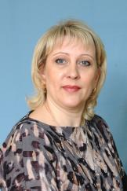
Министерство образования Республики Мордовия
Портфолио
Гущариной Ларисы Алексеевны,
воспитателя
МДОУ «Детский сад №98 комбинированного вида» г. о. Саранск
Профессиональное образование: высшее, МГПИ им. М.Е. Евсевьева
Специальность: «Филология. Русский язык и литература»
Квалификация: учитель русского языка и литературы.
Диплом: № 1292
Дата выдачи: 30 июня1999 г.
Общий трудовой стаж: 10 лет
Стаж педагогической работы: 9 лет
В данном учреждении: 9 лет
Занимаемая должность: воспитатель
Квалификационная категория: первая , № 276 от 21.12.2016 г.

Slide 2
Представление собственного инновационного педагогического опыта размещено на сайте МДОУ «Детский сад №98 комбинированного вида» / https://ds98sar.schoolrm.ru/sveden/employees/11240/181953/
https://nsportal.ru/gushcharina-larisa-alekseevna

Slide 3
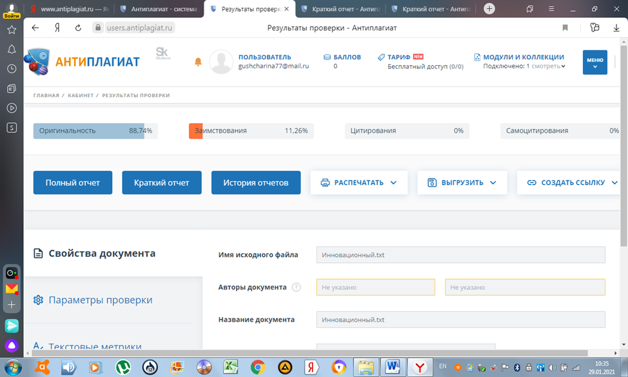

Slide 4
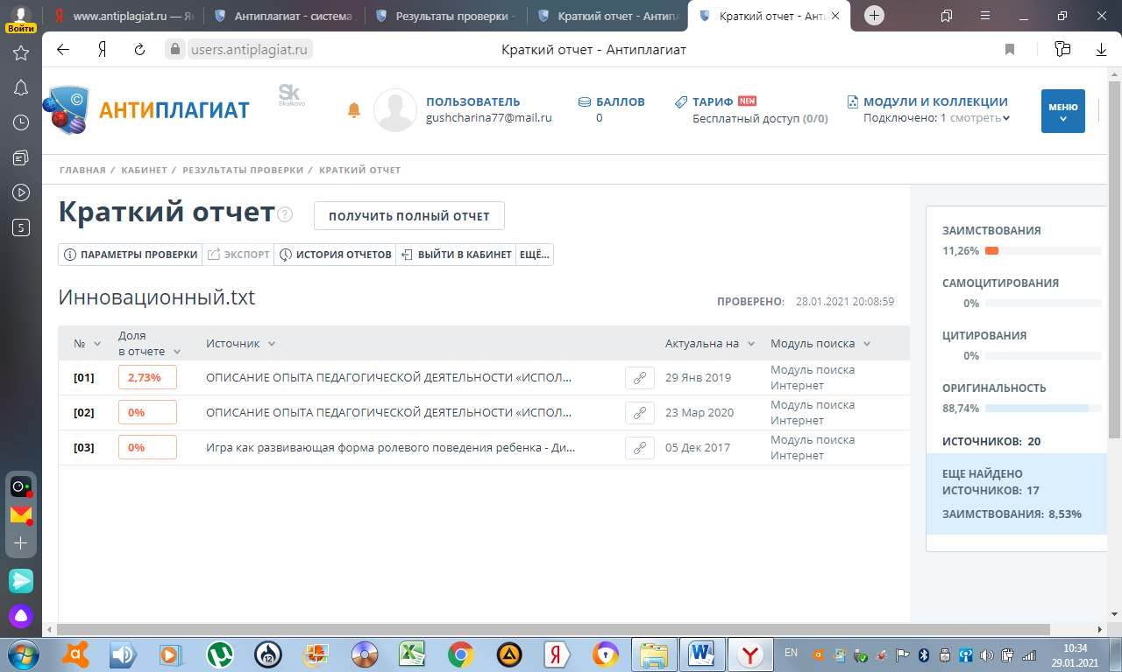

Slide 5
1. Участие в инновационной (экспериментальной) деятельности
Муниципальный уровень
инновационная деятельность МДОУ «Детский сад №98 комбинированного вида»
«Внедрение инновационных педагогических технологий в образовательный процесс дошкольной организации»,
2017-2022 г. г.

Slide 6
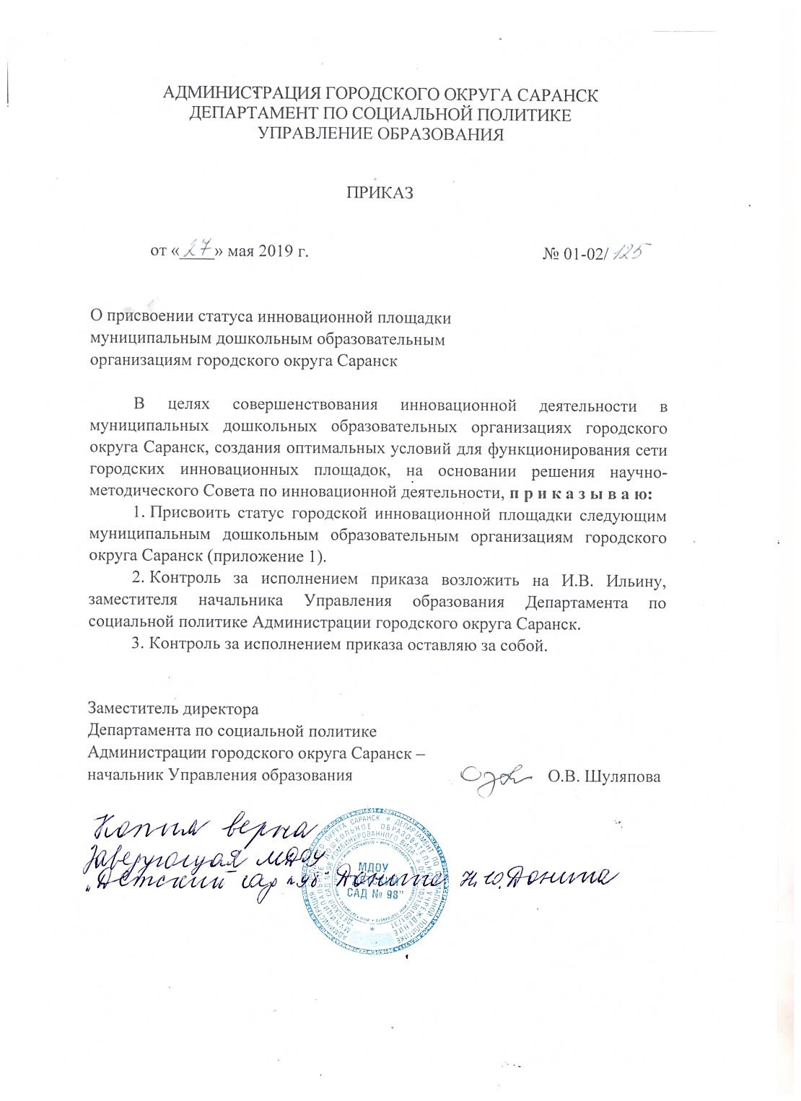

Slide 7
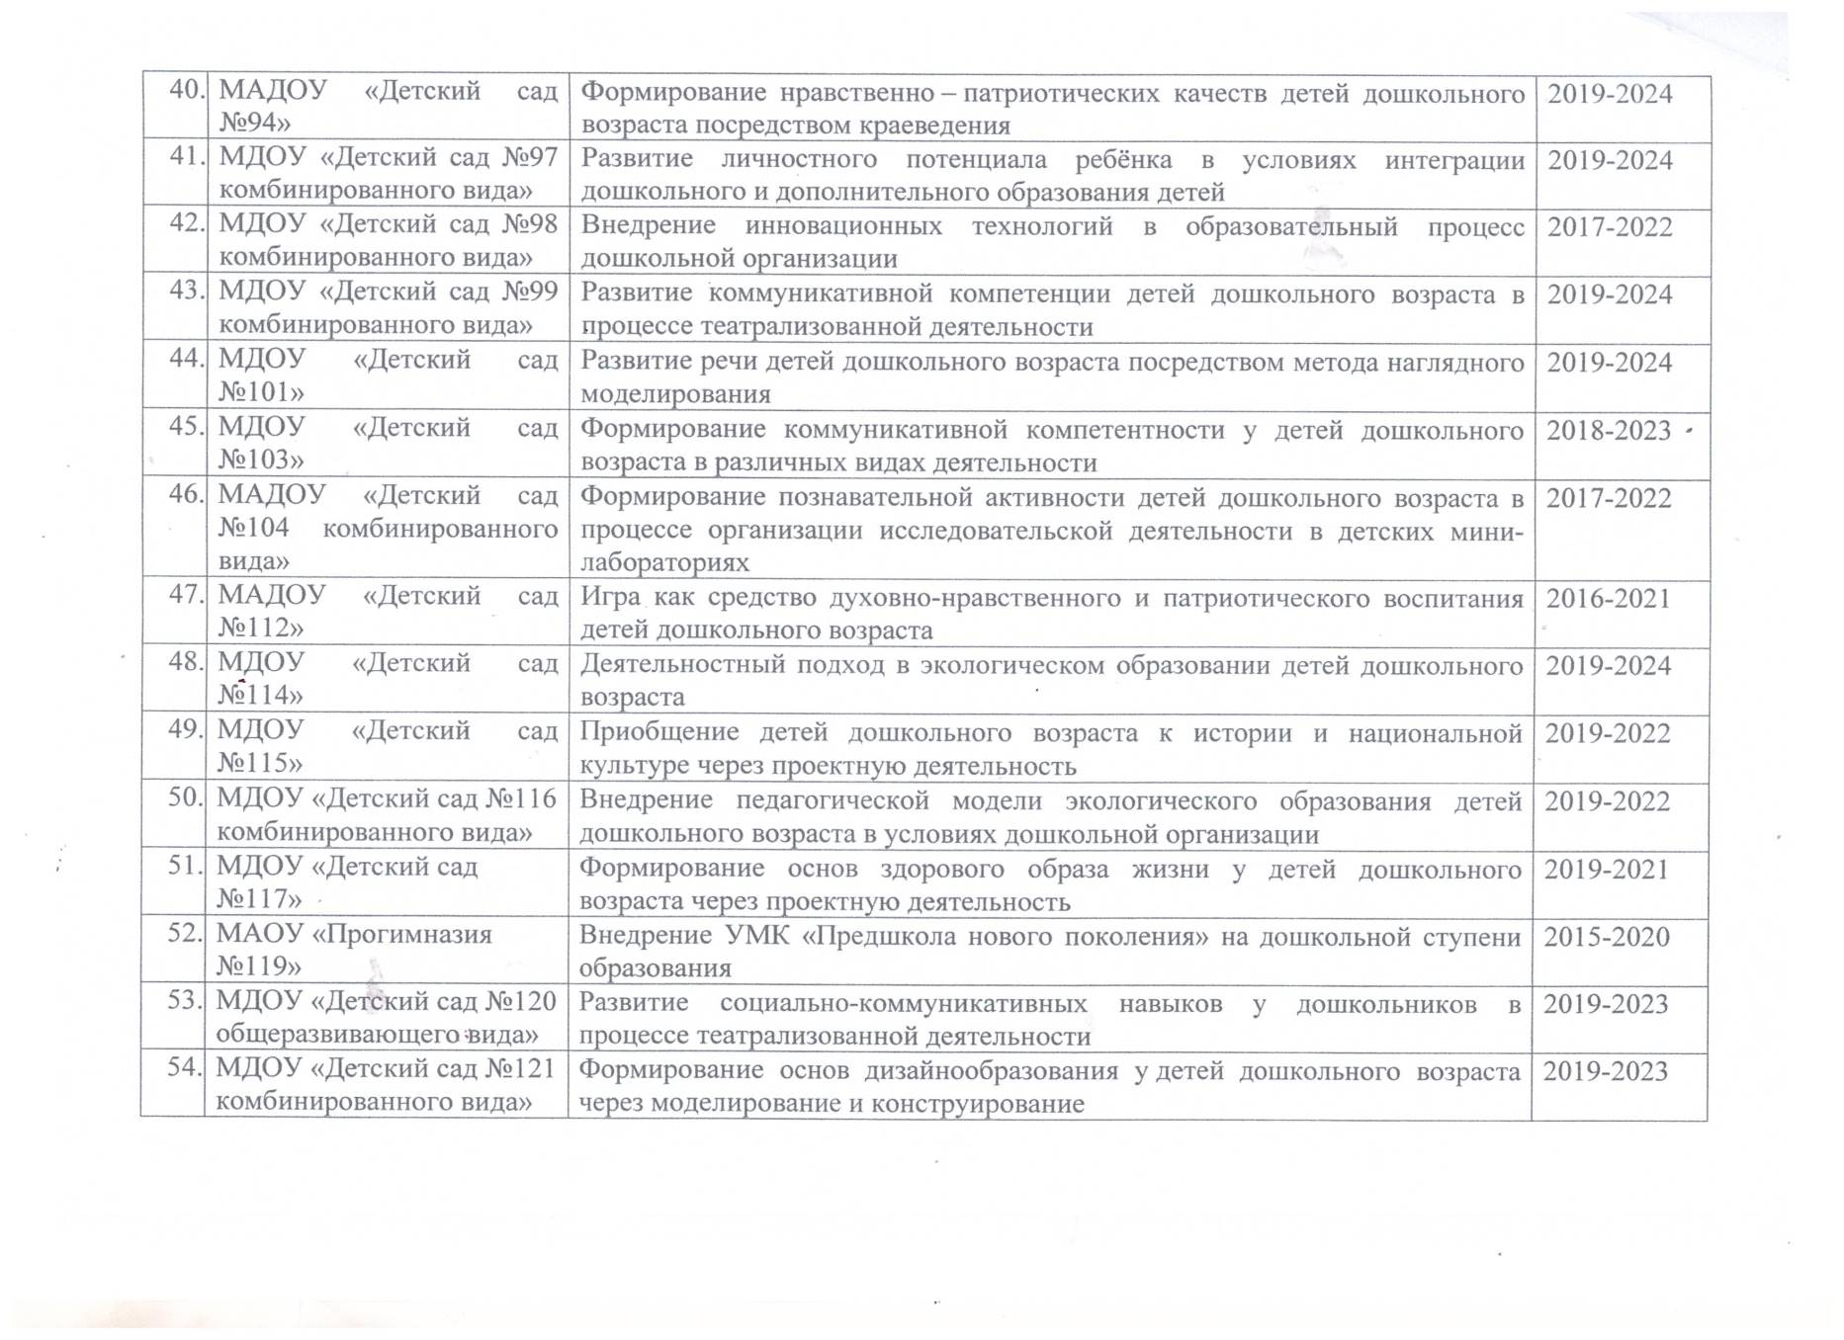

Slide 8
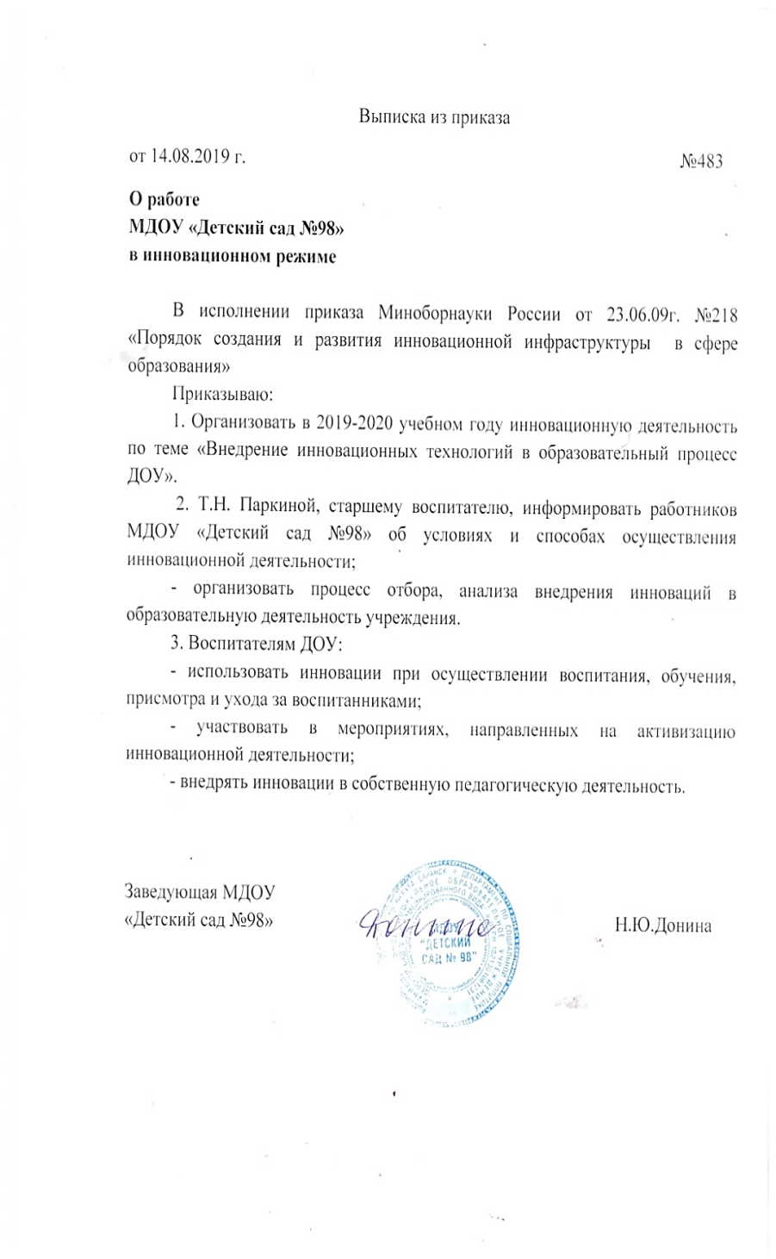
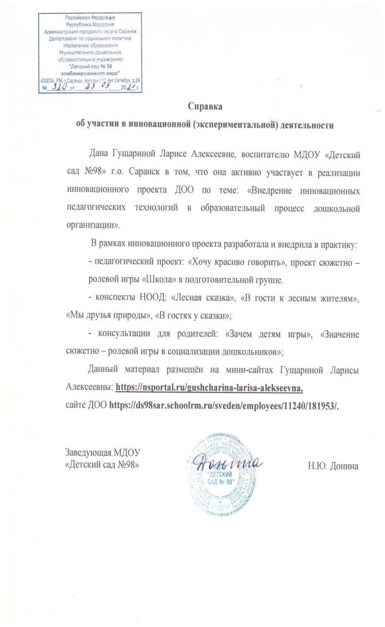

Slide 9
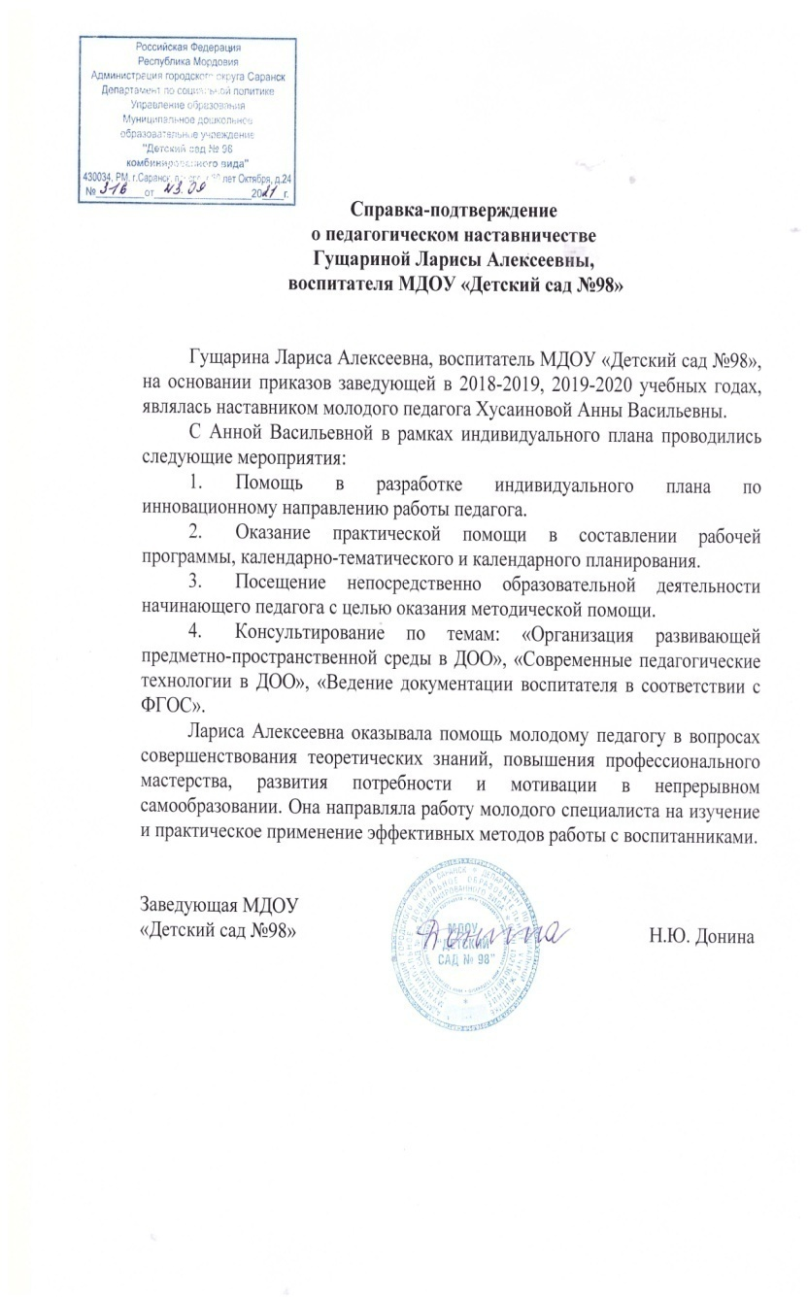
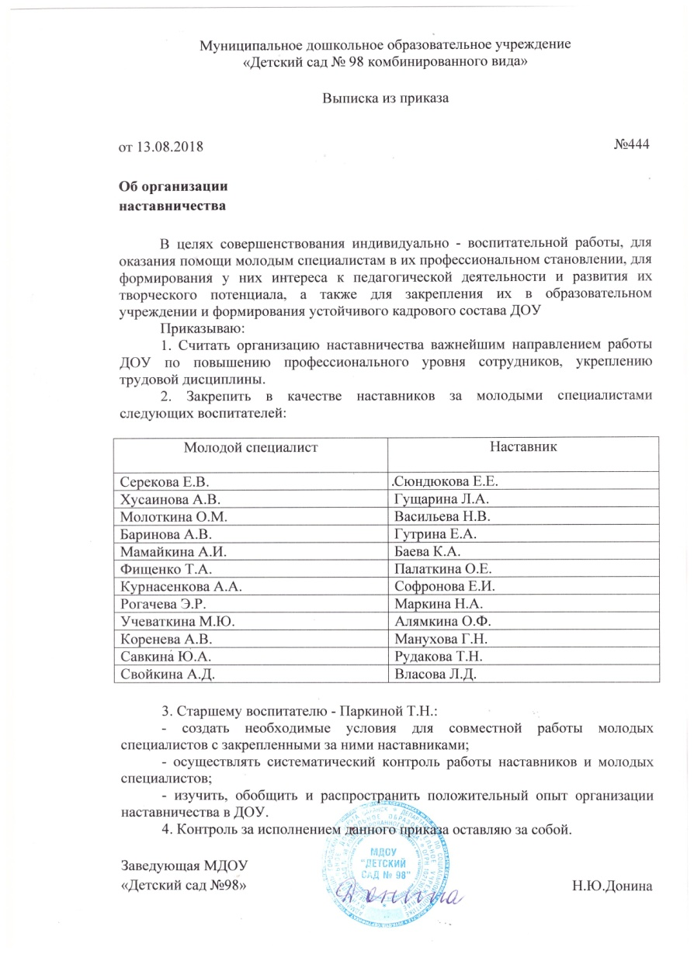
2. Наставничество

Slide 10
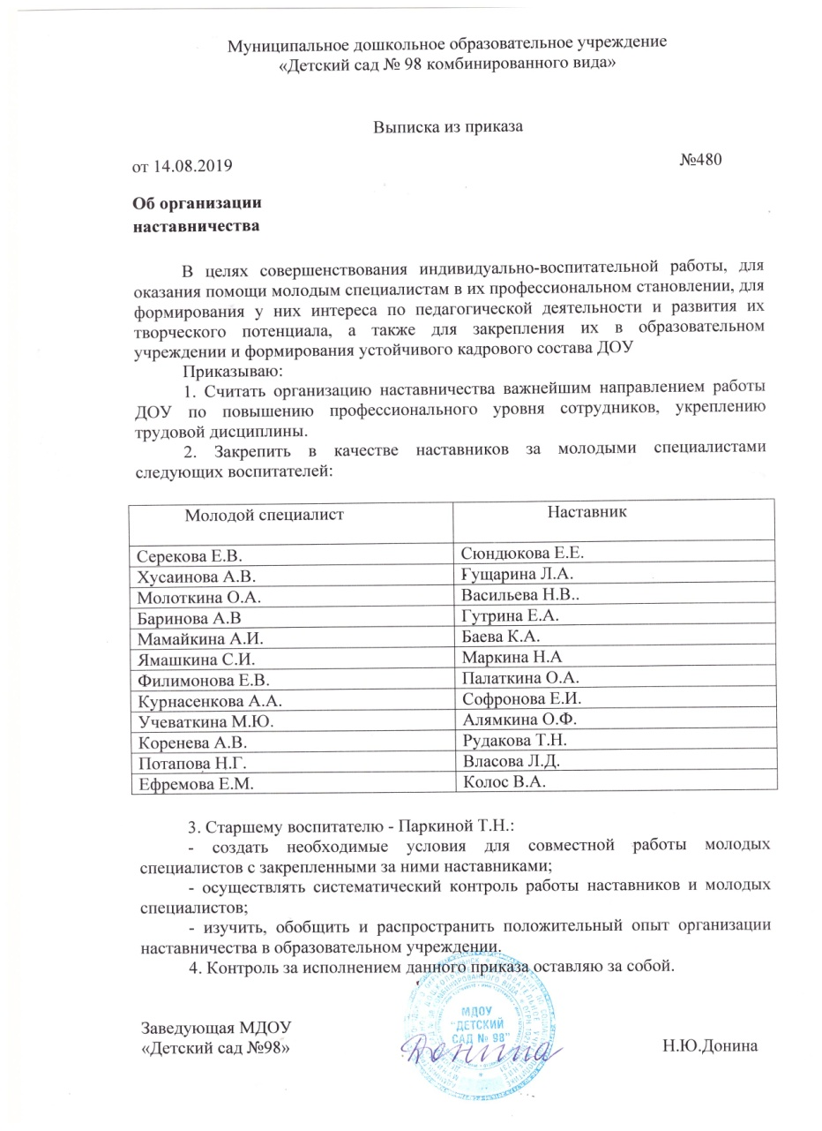
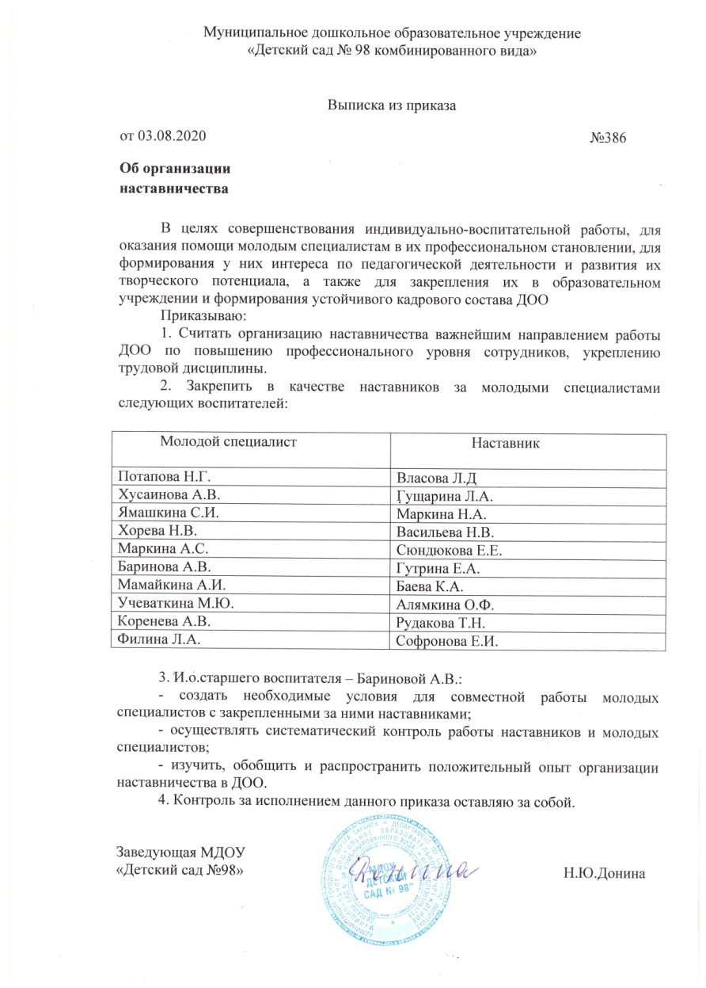

Slide 11
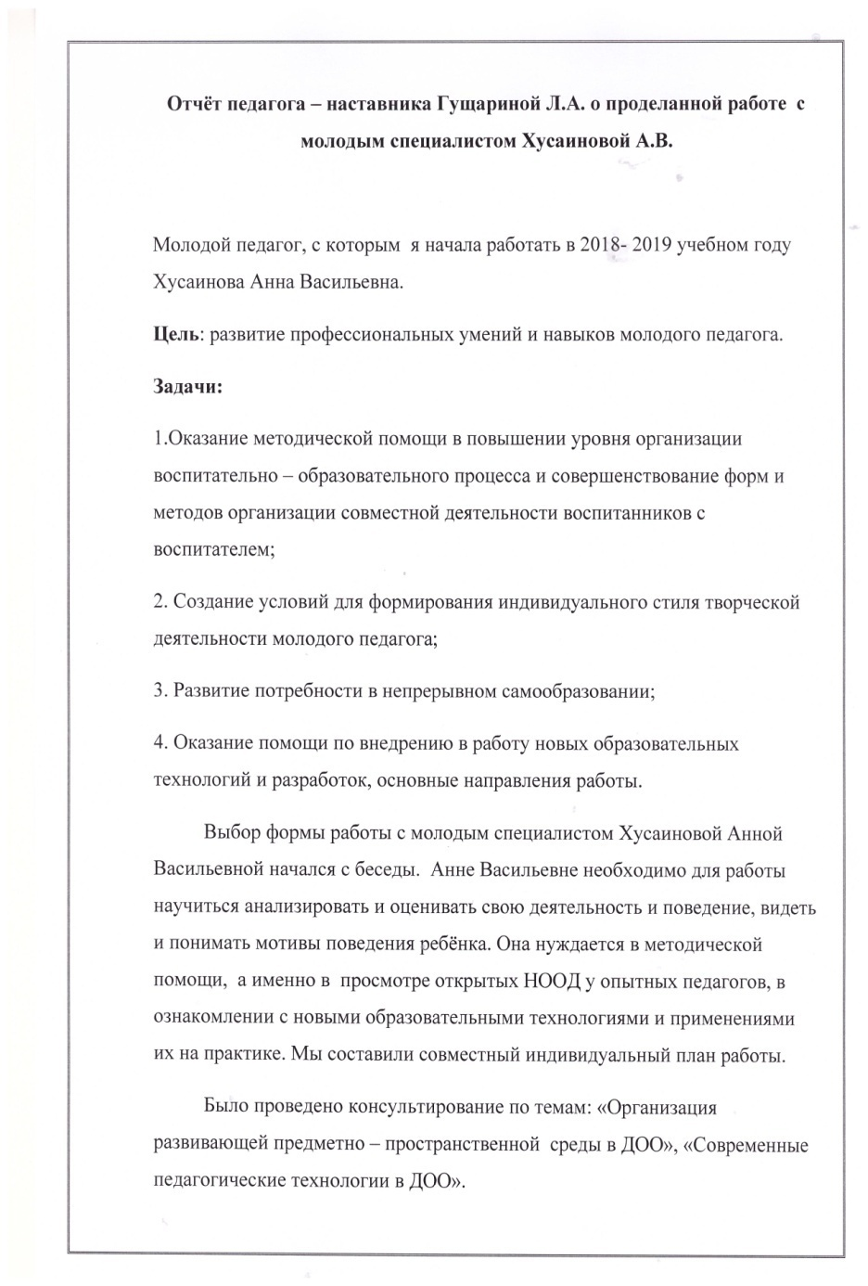
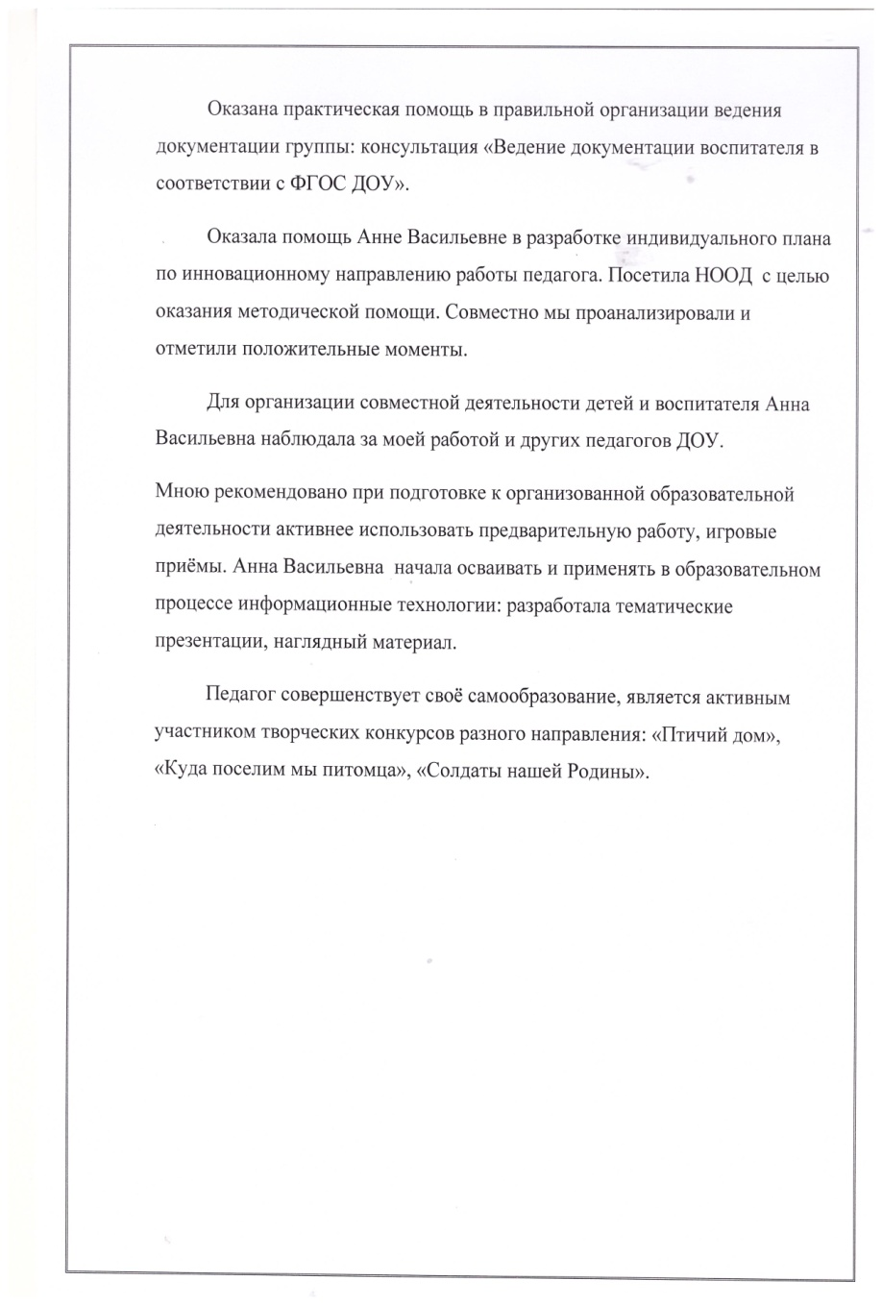

Slide 12
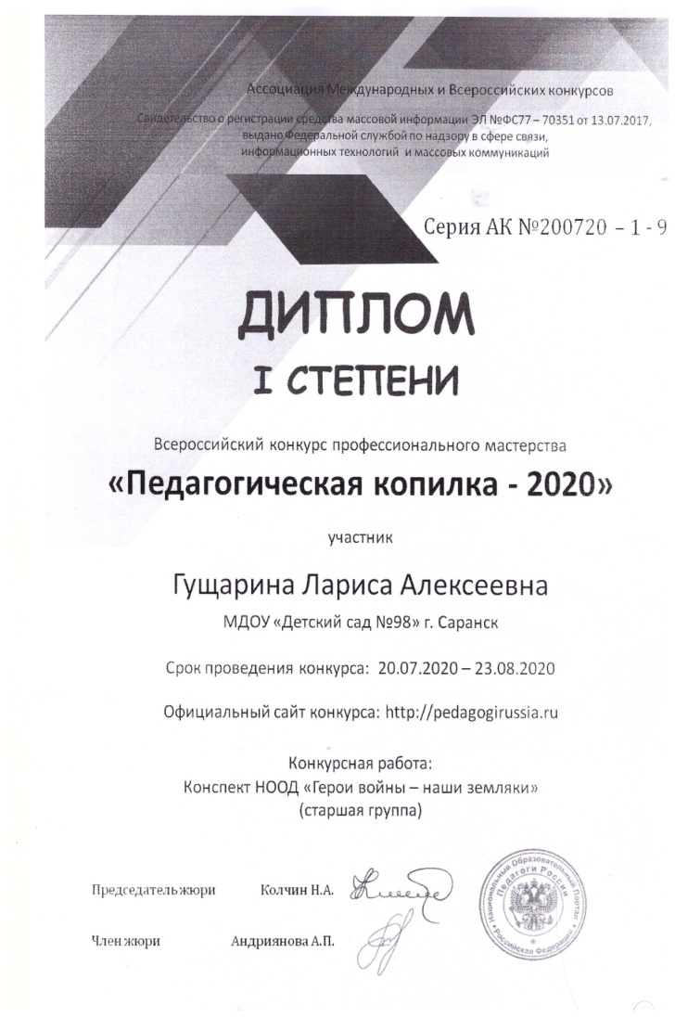
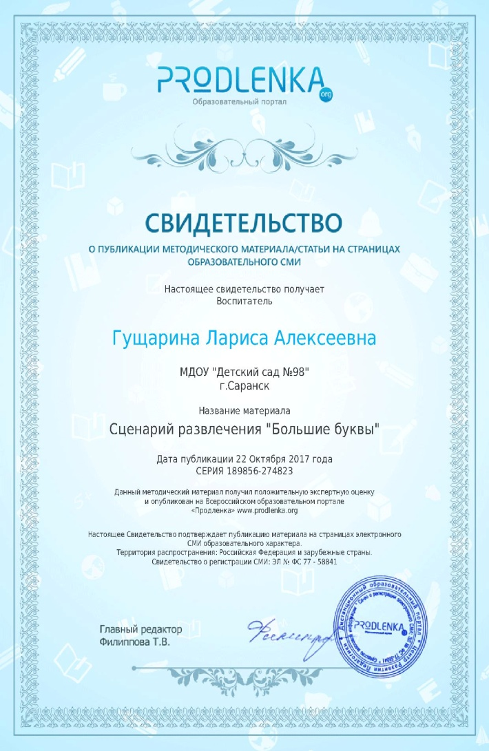
3. Наличие публикаций
Материалы, прошедшие экспертизу на сайтах, порталах сети Интернет

Slide 13
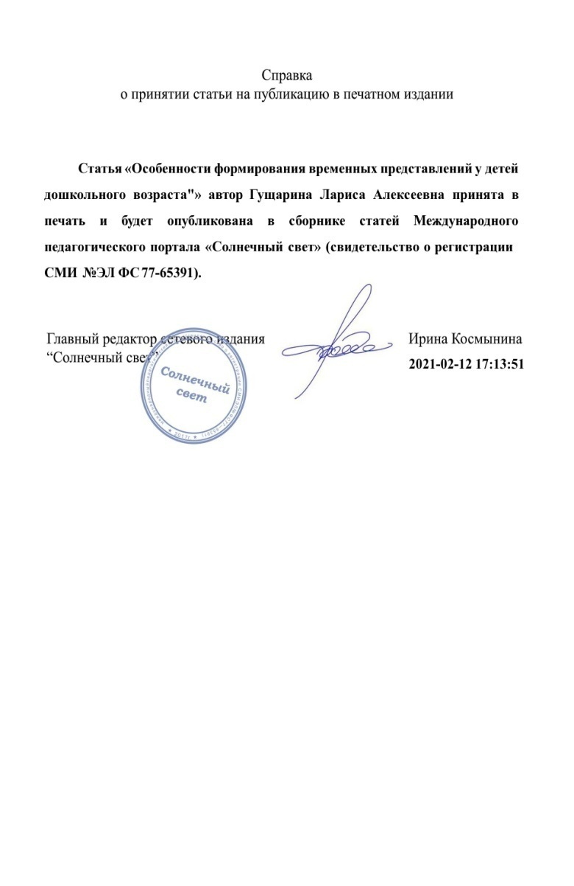
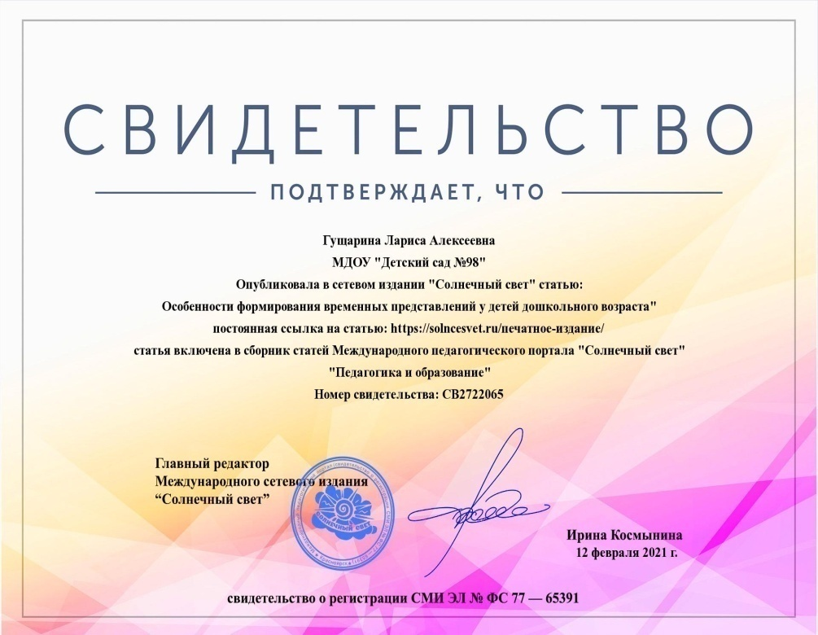

Slide 15
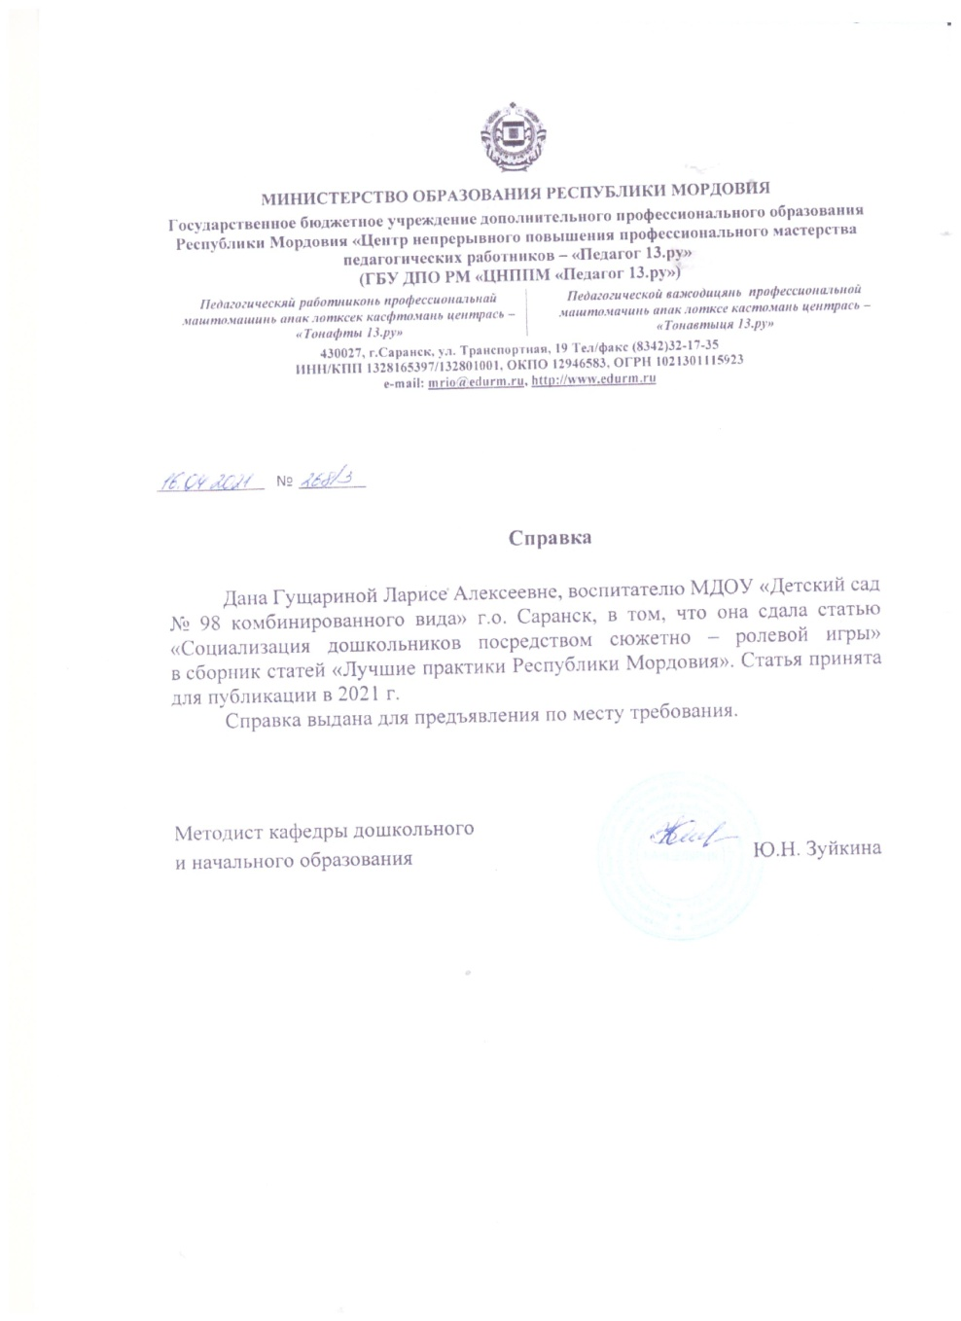
Республиканский уровень

Slide 16
4. Результаты участия воспитанников: конкурсах; выставках; турнирах; соревнованиях; акциях; фестивалях.

Slide 17
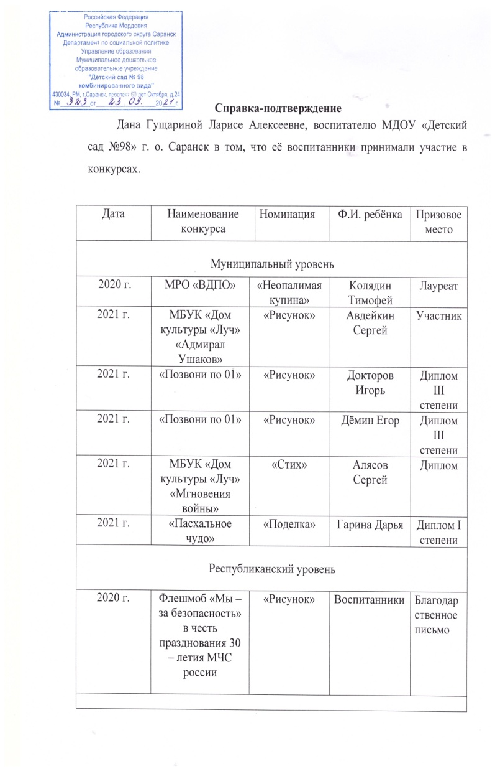
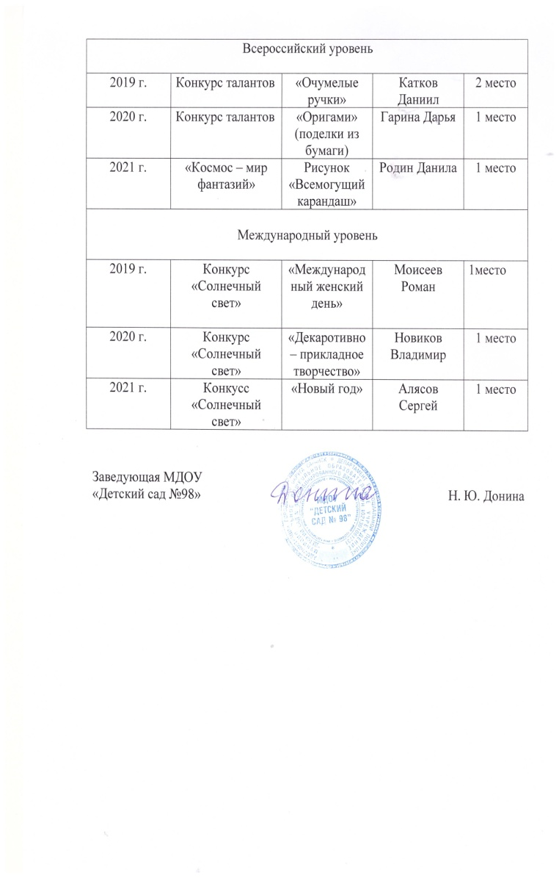

Slide 18
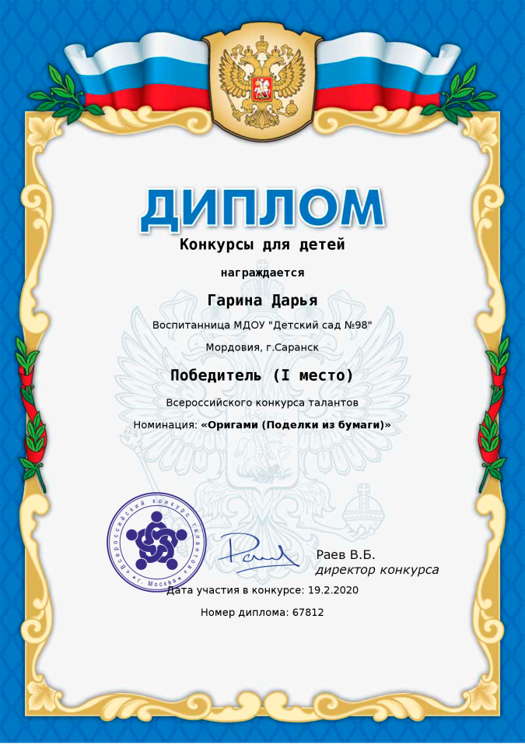
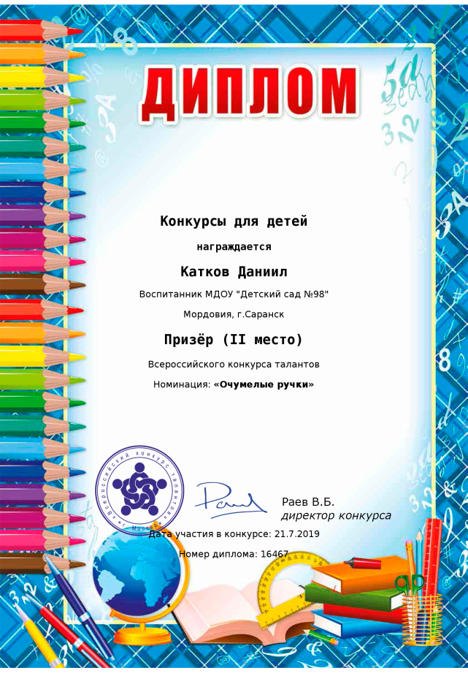
Победы и призовые места в заочных/дистанционных мероприятиях в сети «Интернет»

Slide 19
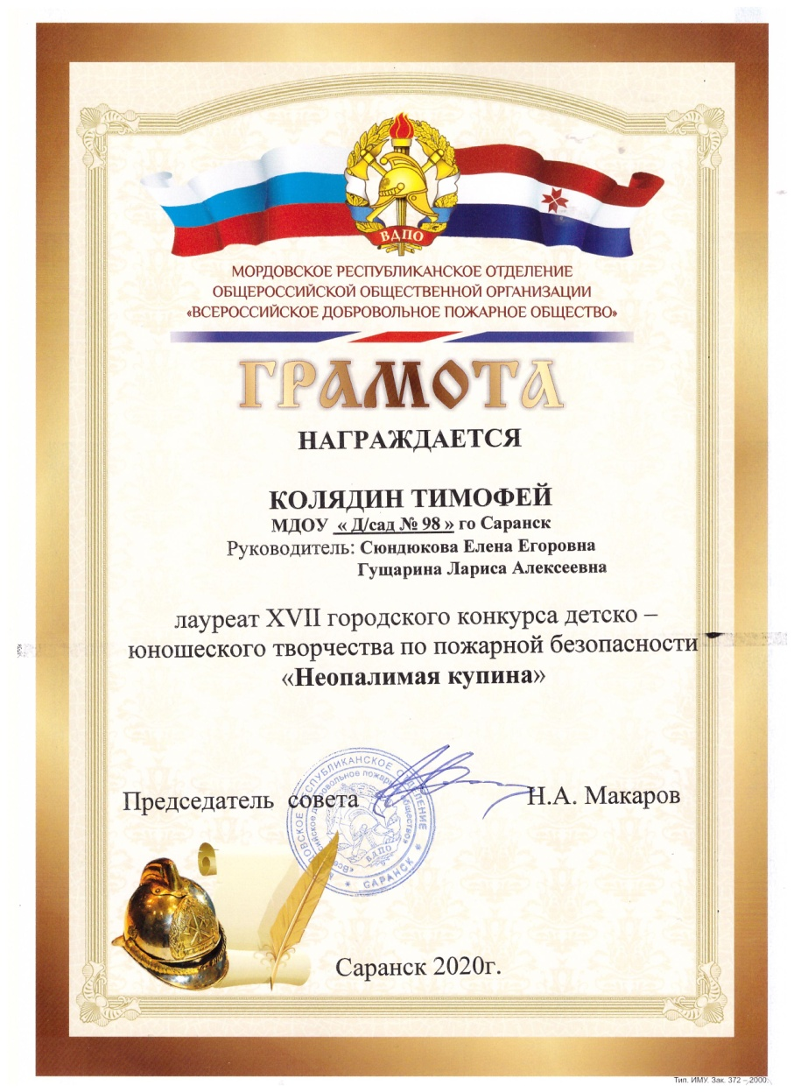
Муниципальный уровень

Slide 23
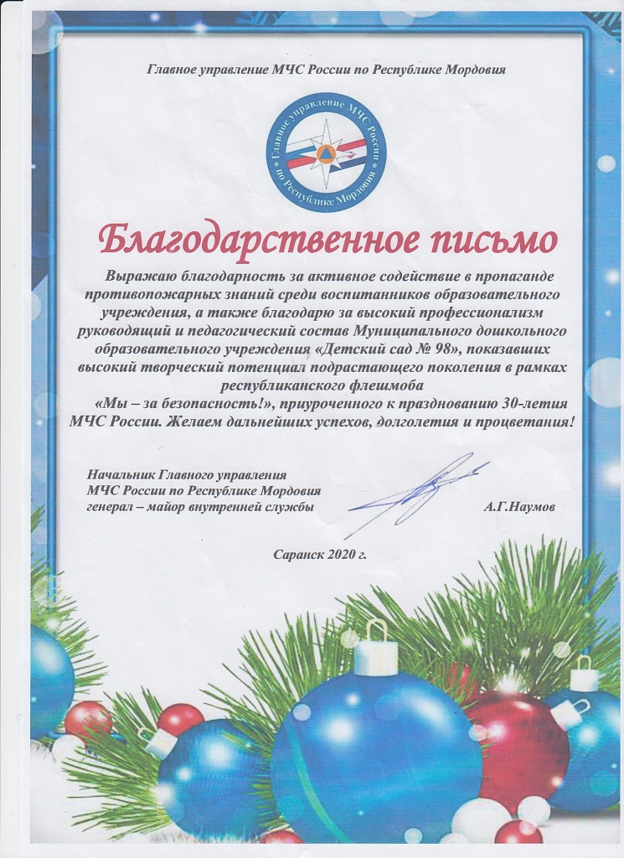
Республиканский уровень

Slide 24
Международный уровень

Slide 26
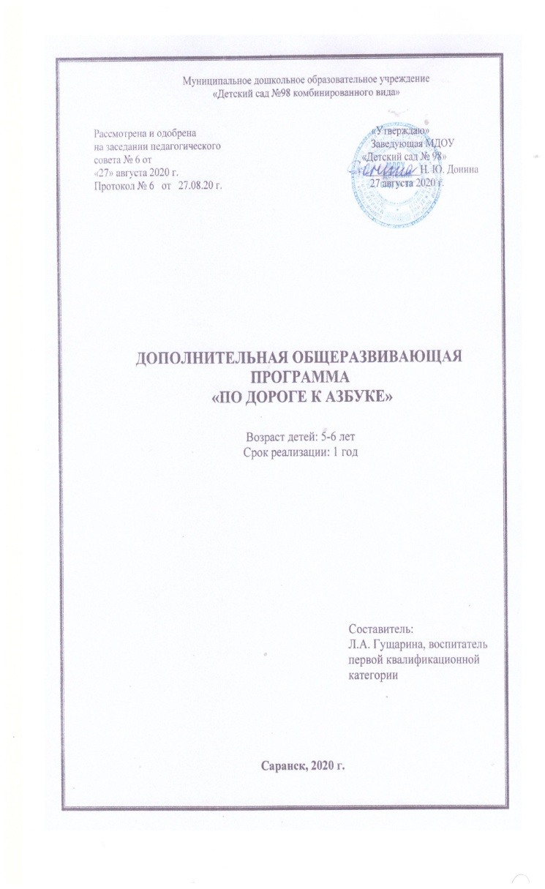
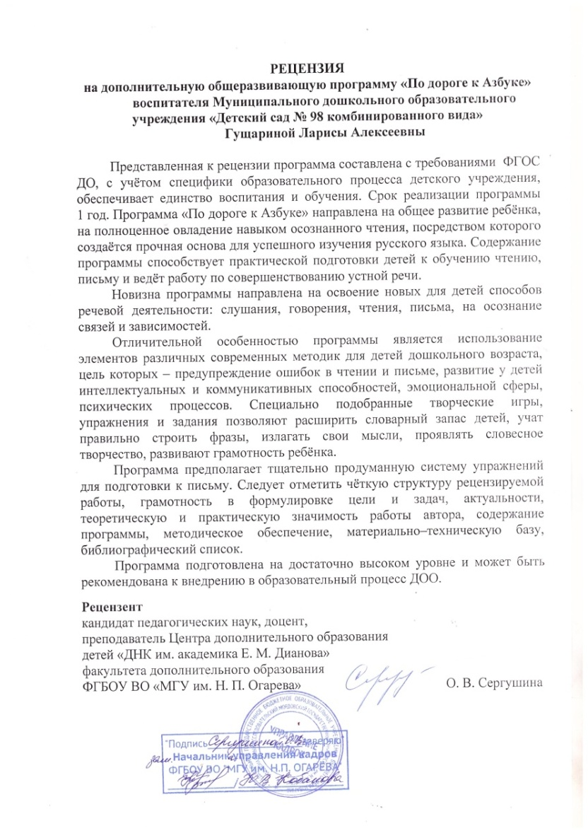
5. Наличие авторских программ, методических пособий

Slide 27
6.Выступления на заседаниях методических советов, научно-практических конференциях, педагогических чтениях , семинарах, секциях , форумах

Slide 28
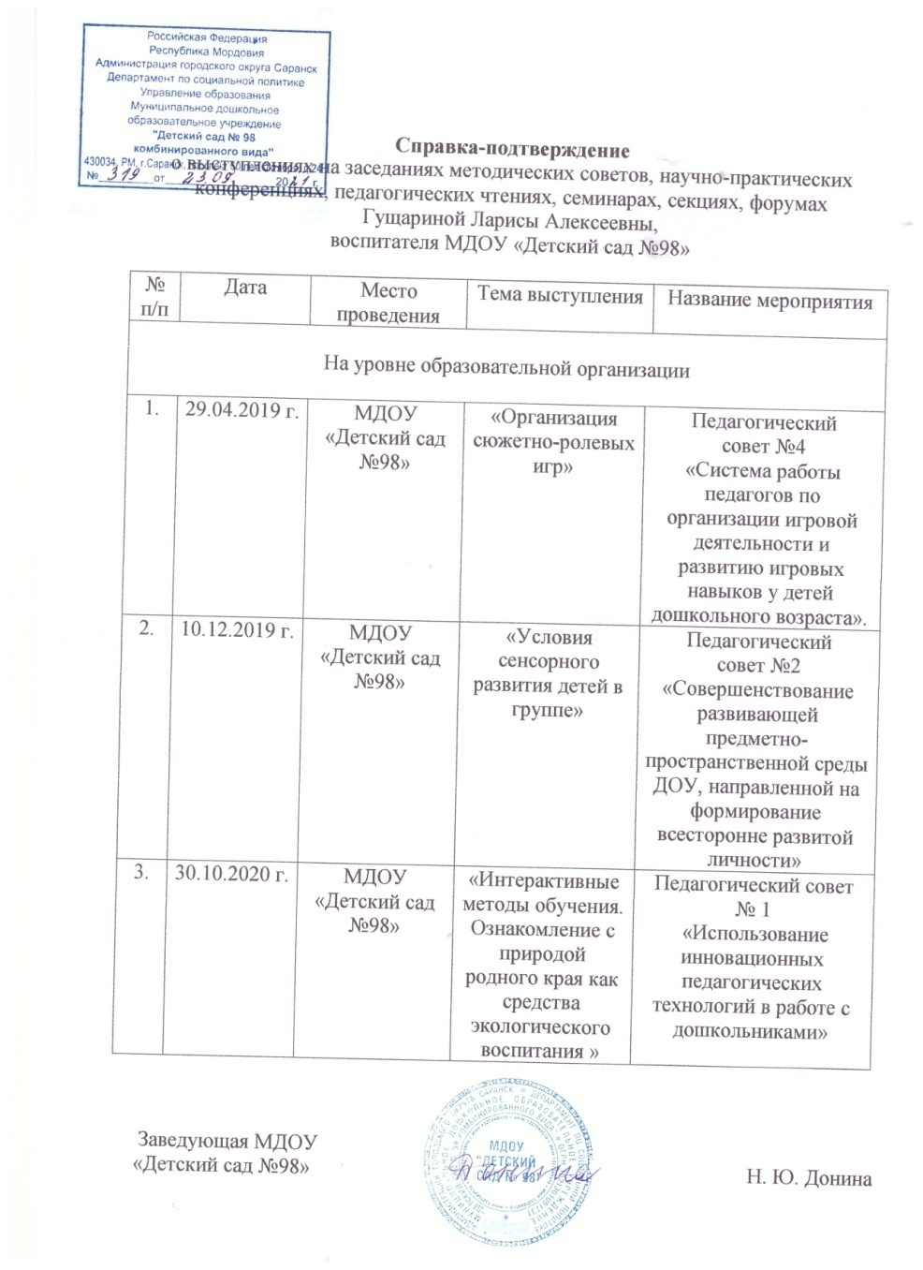
Уровень образовательной организации

Slide 29
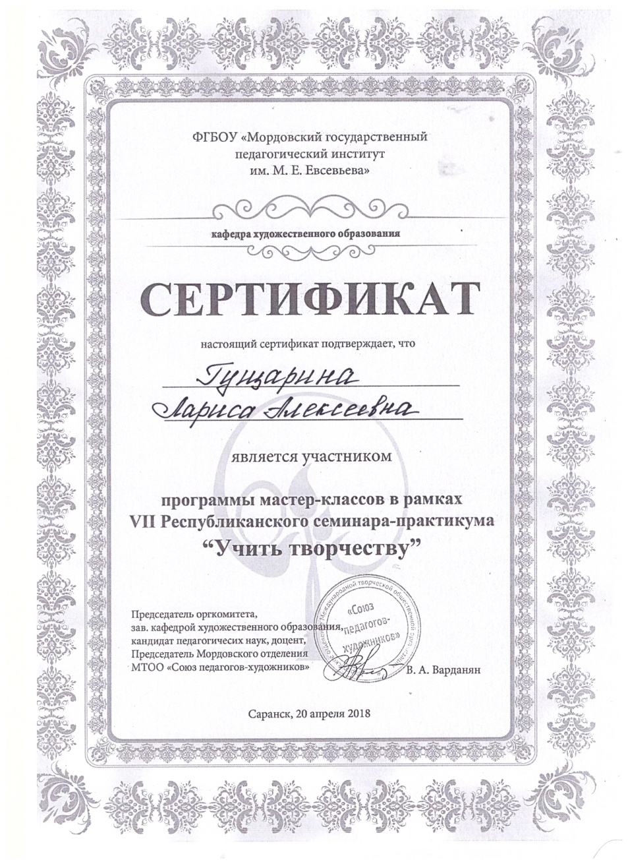
Муниципальный уровень

Slide 30
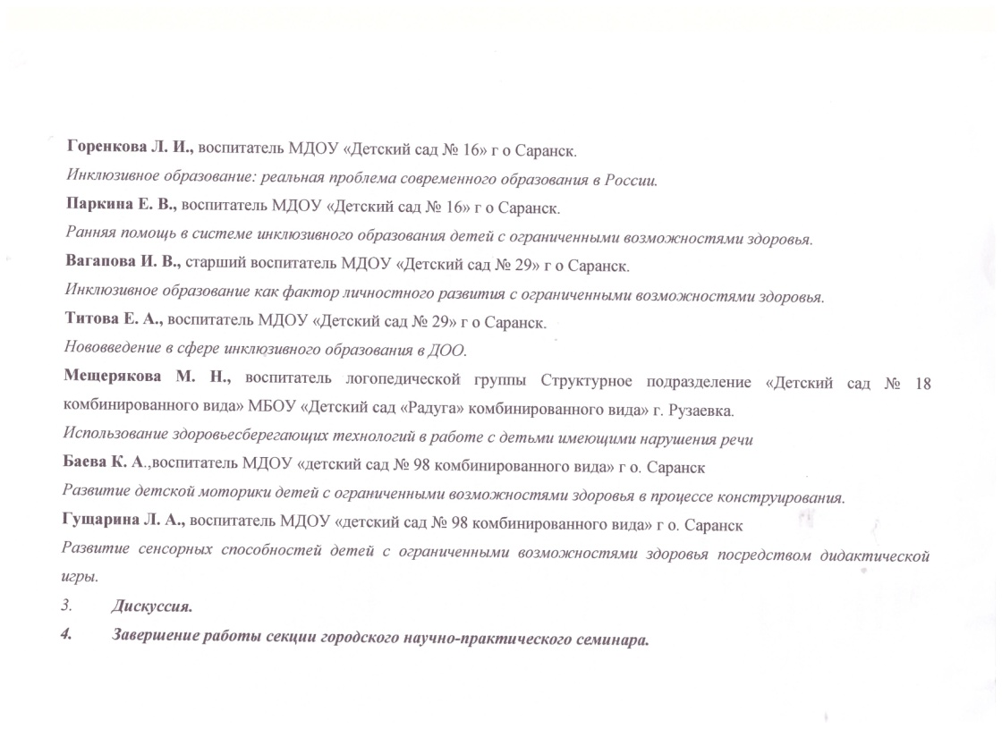
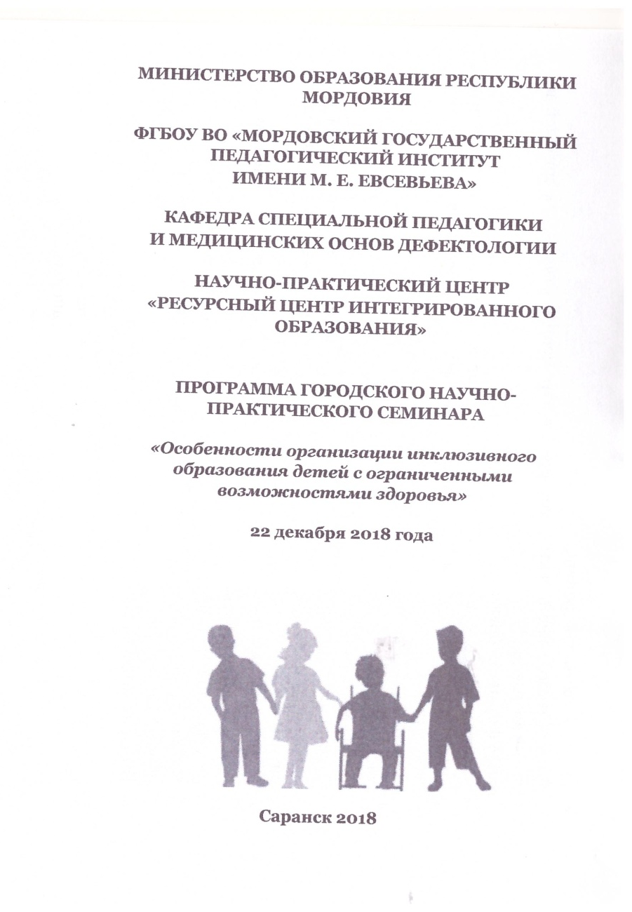

Slide 31
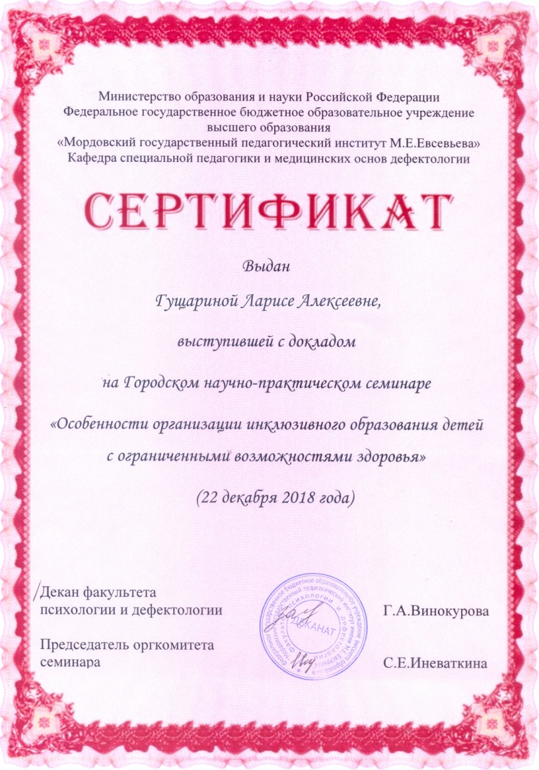

Slide 32
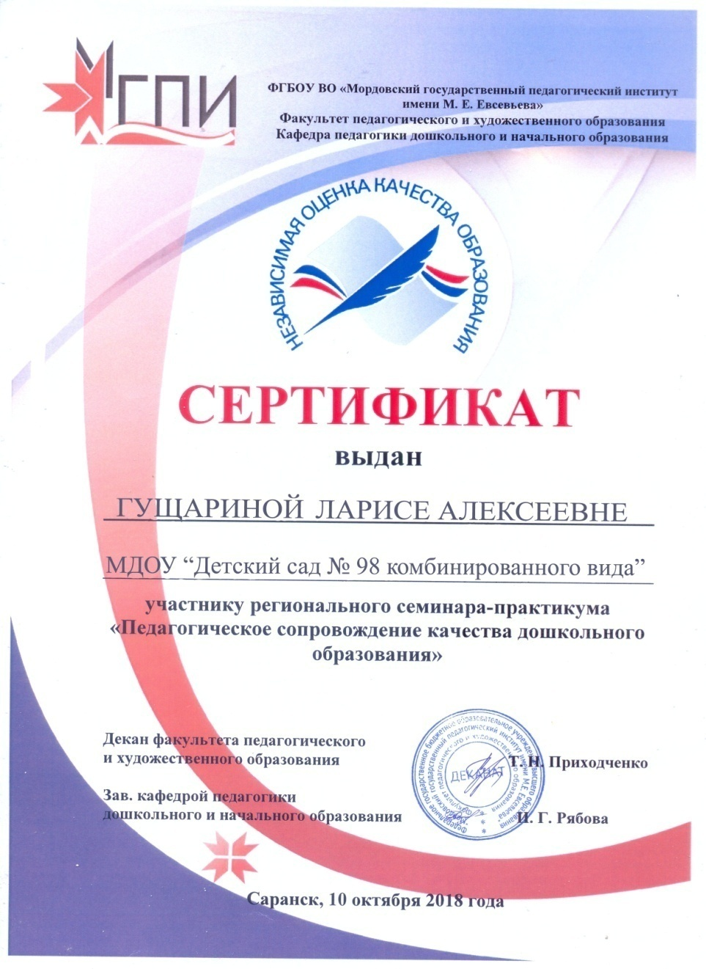
Республиканский уровень

Slide 33
7. Проведение открытых занятий
мастер-классов, мероприятий

Slide 34
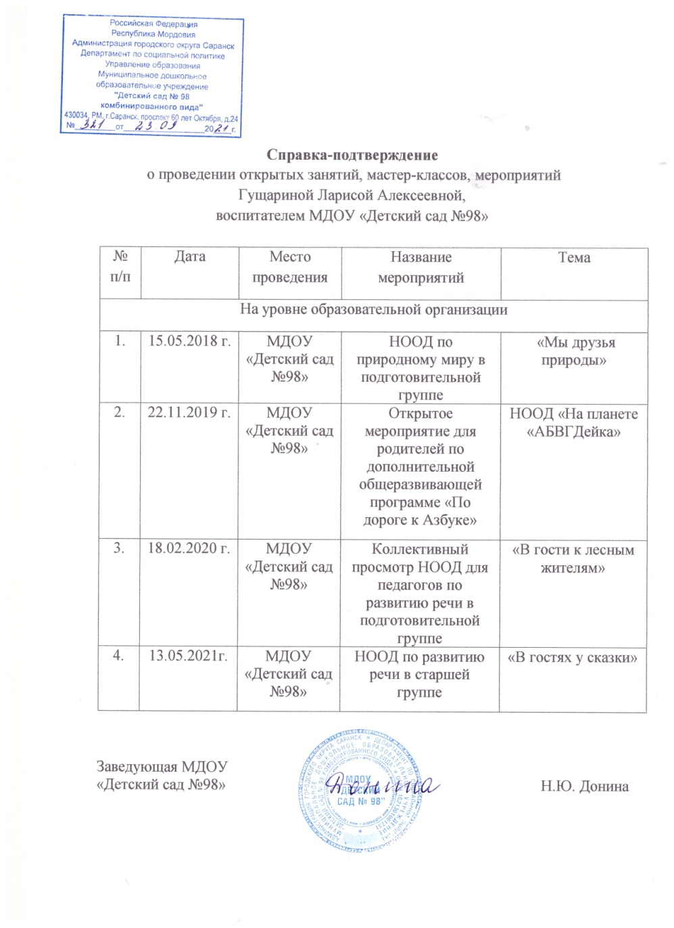
Уровень образовательной организации

Slide 35
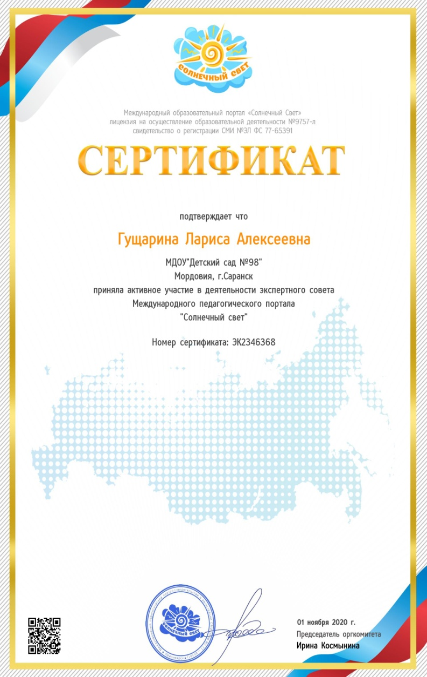
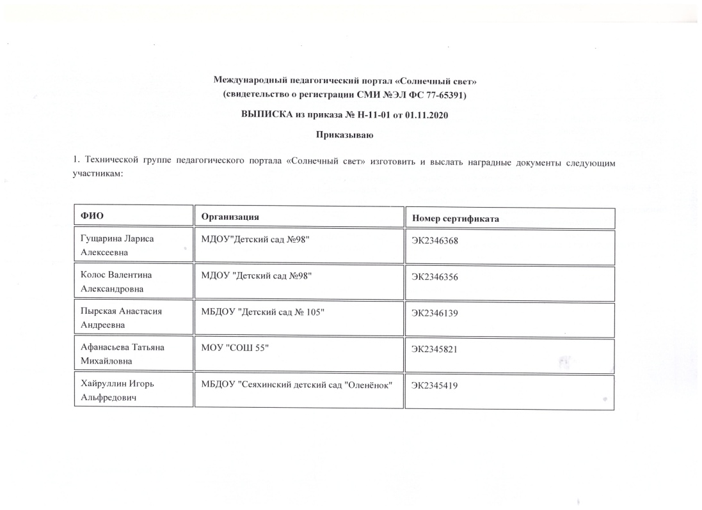
8. Экспертная деятельность

Slide 36
9. Общественно-педагогическая активность педагога : участие в комиссиях, педагогических сообществах, в жюри конкурсов

Slide 37
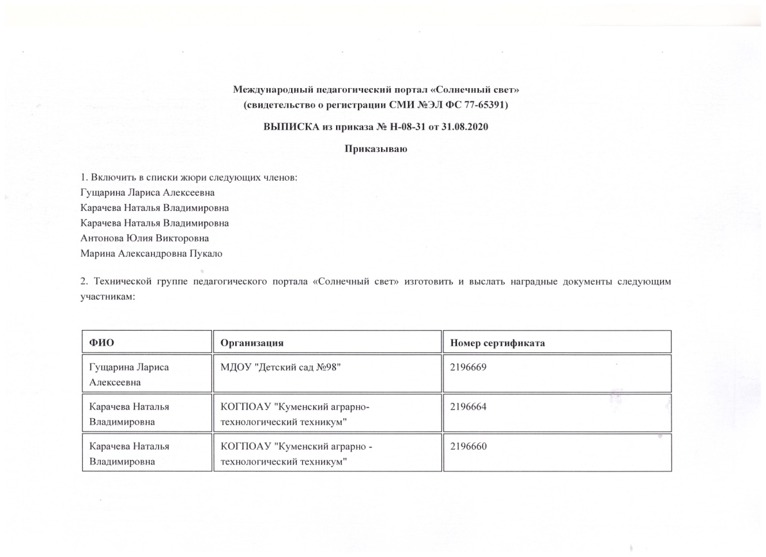

Slide 38
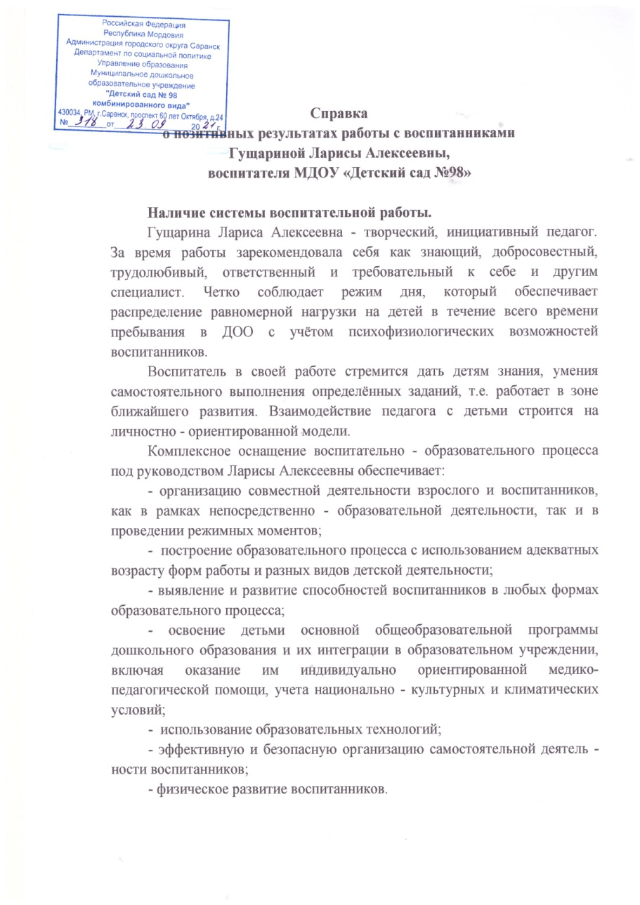
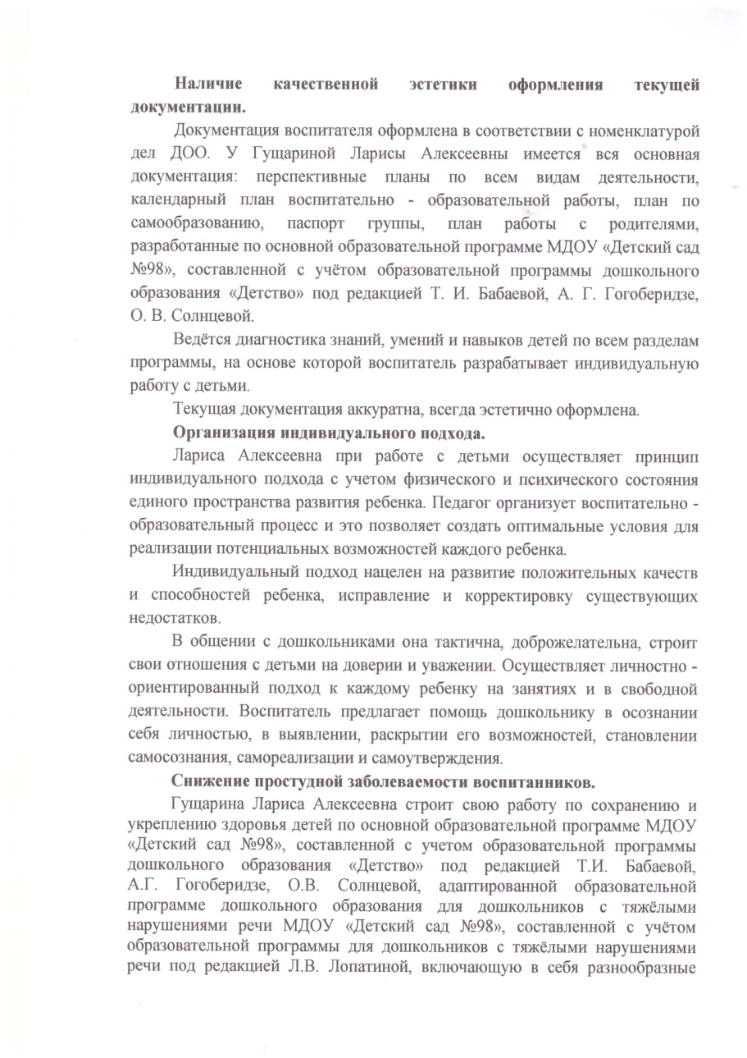
10. Позитивные результаты работы с воспитанниками

Slide 39
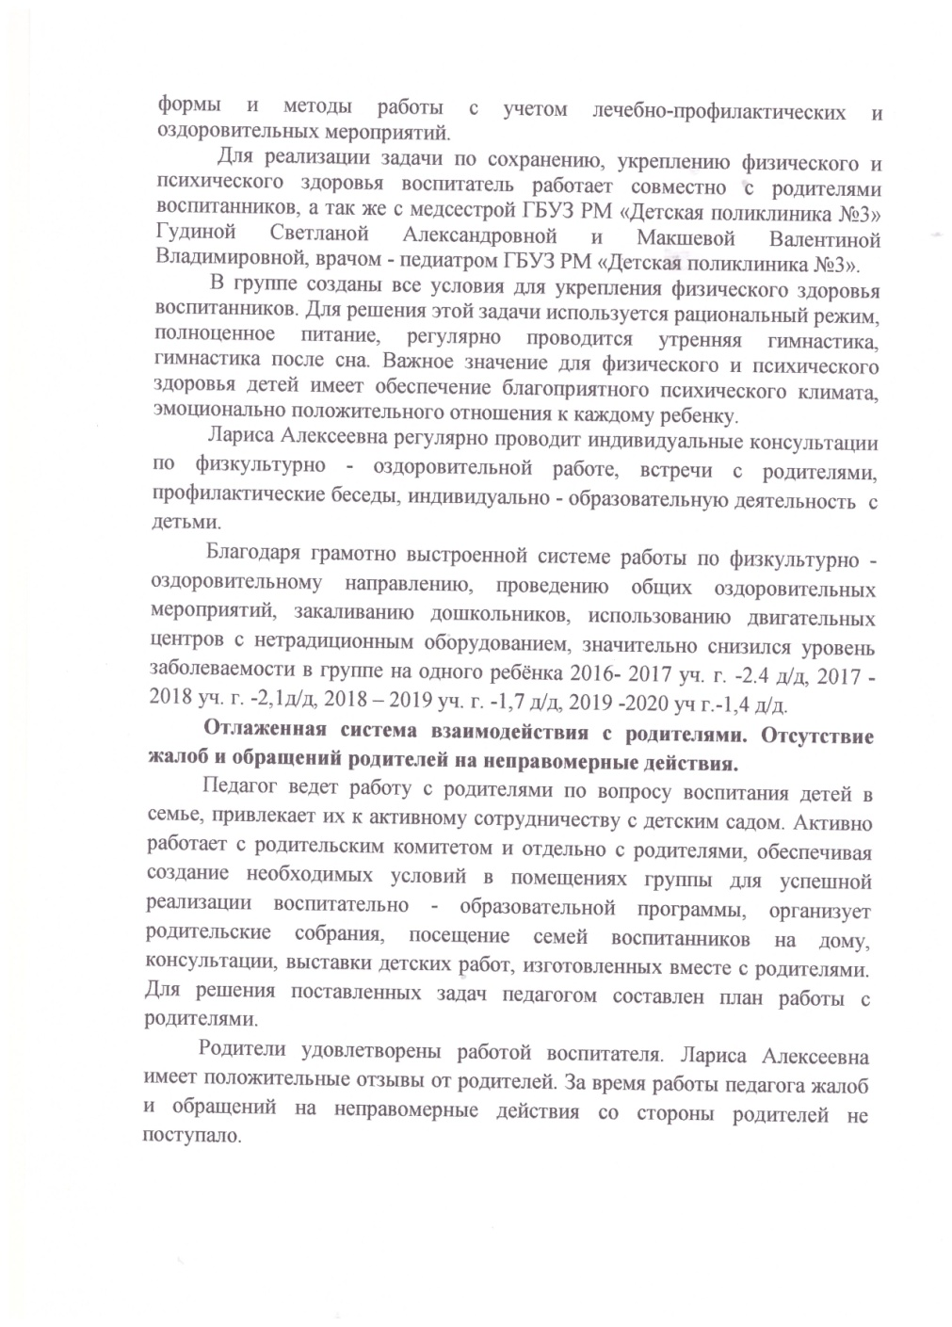
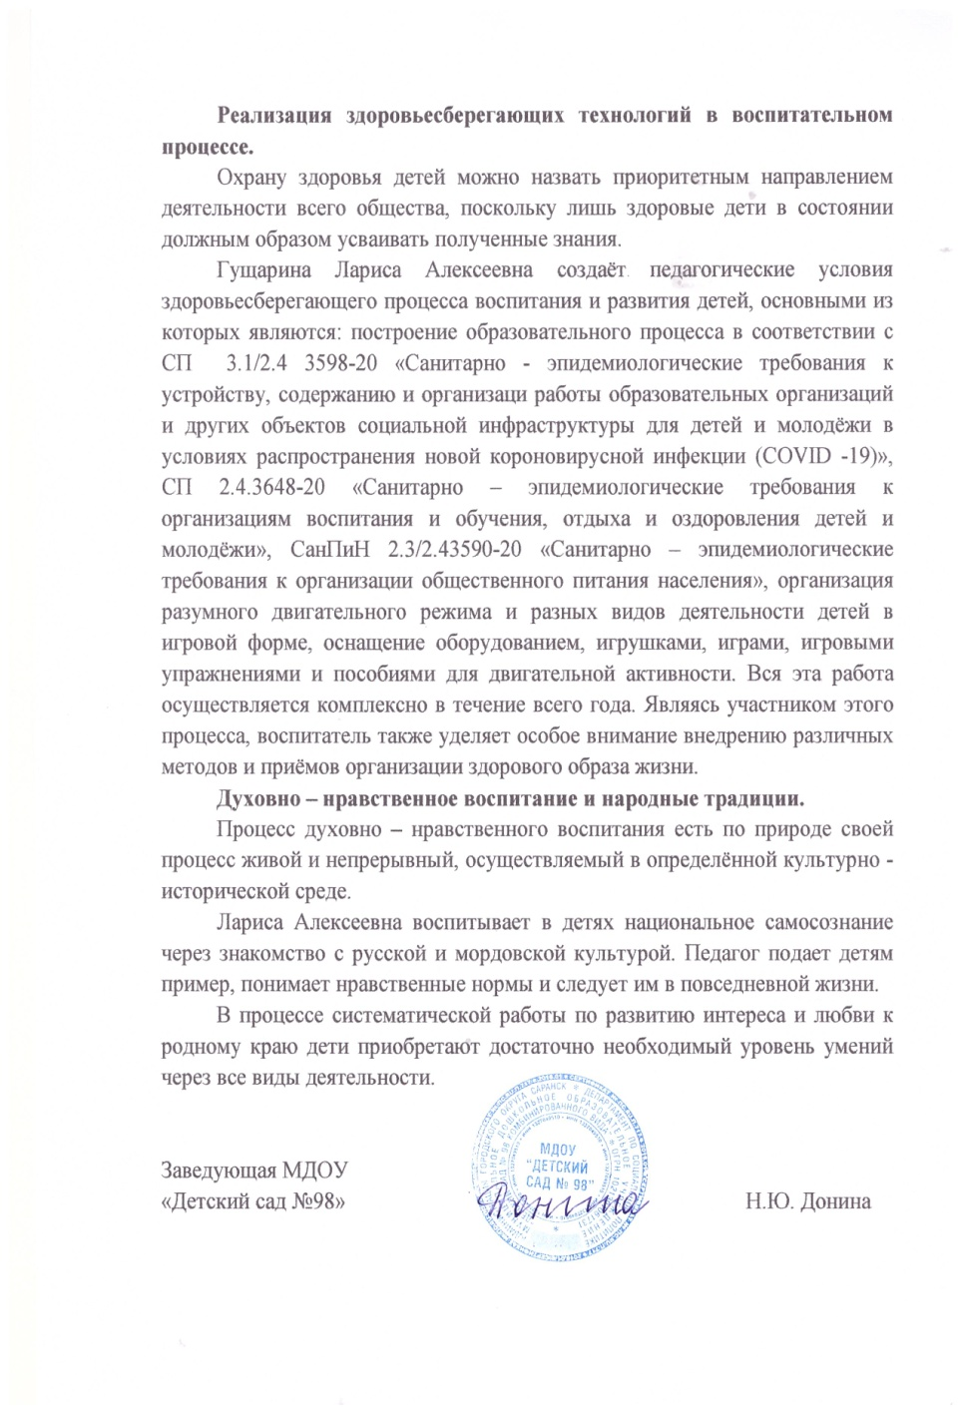

Slide 40
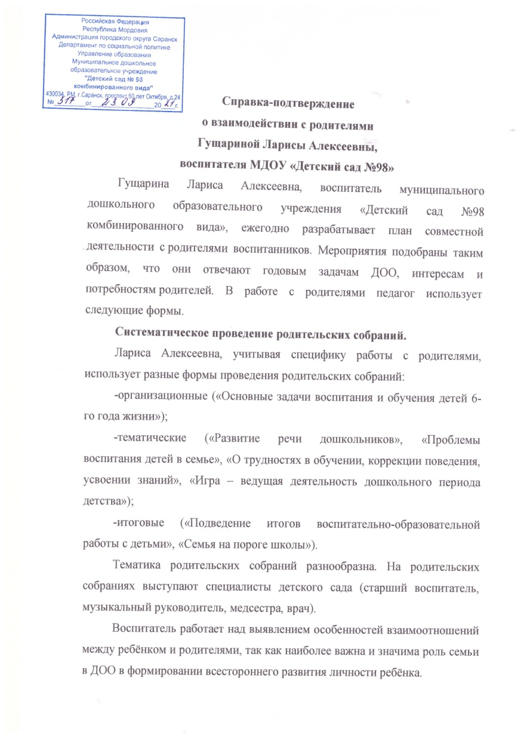
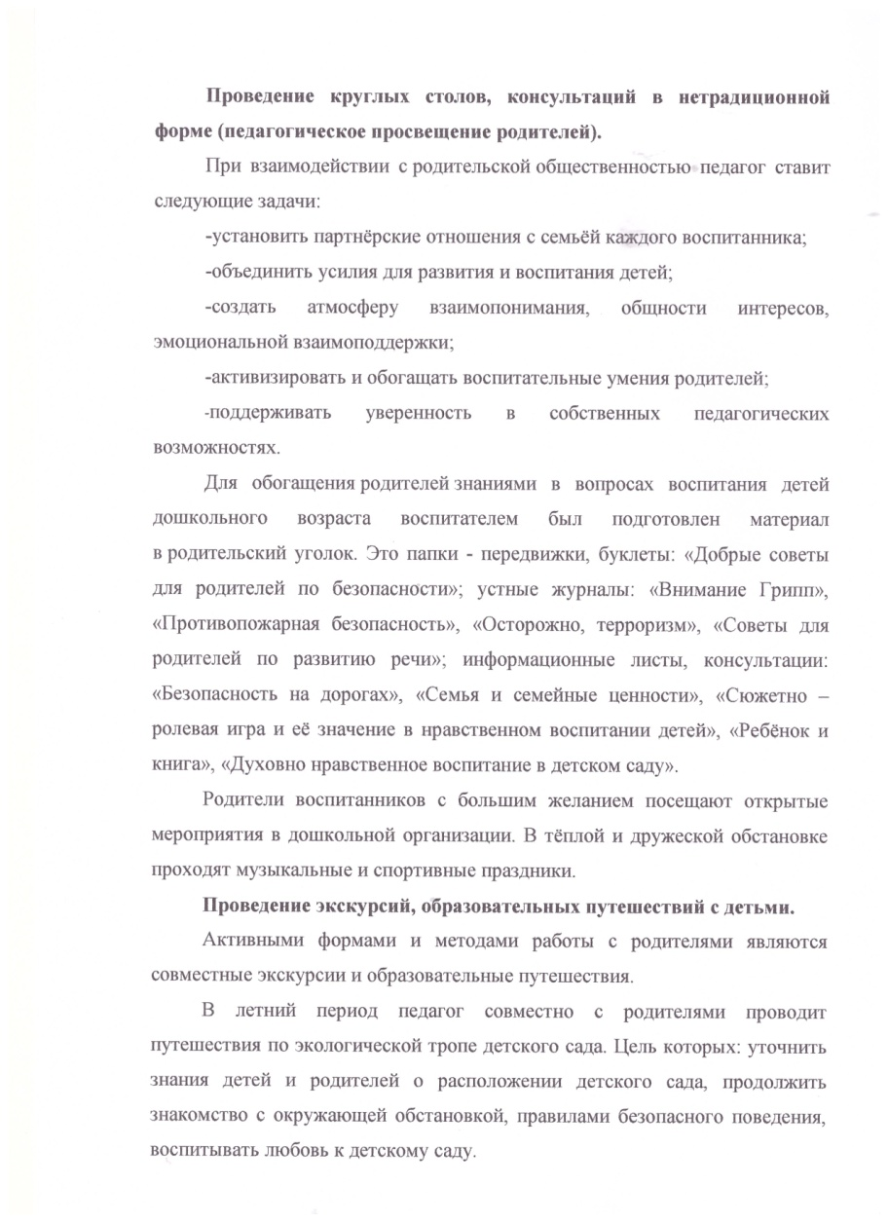
11. Качество взаимодействия с родителями

Slide 41
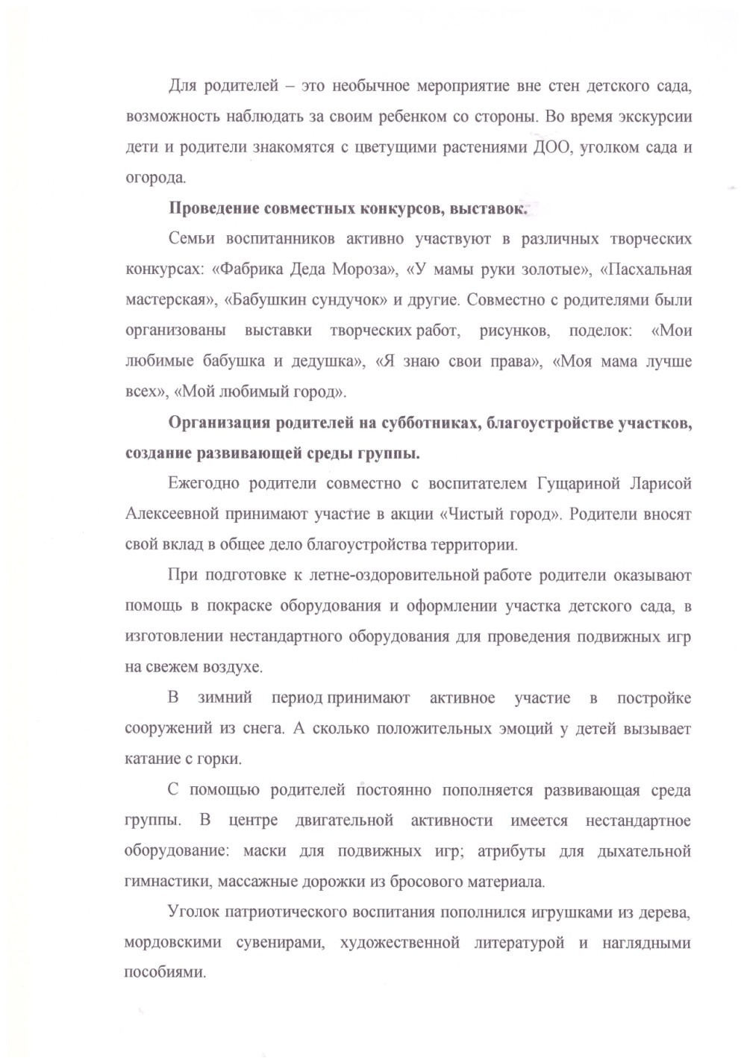
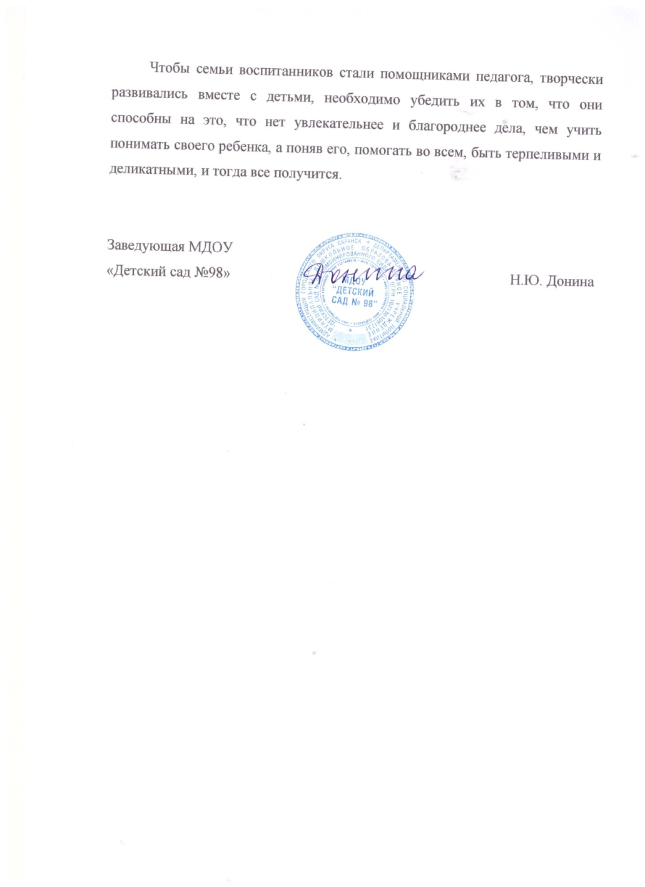

Slide 42
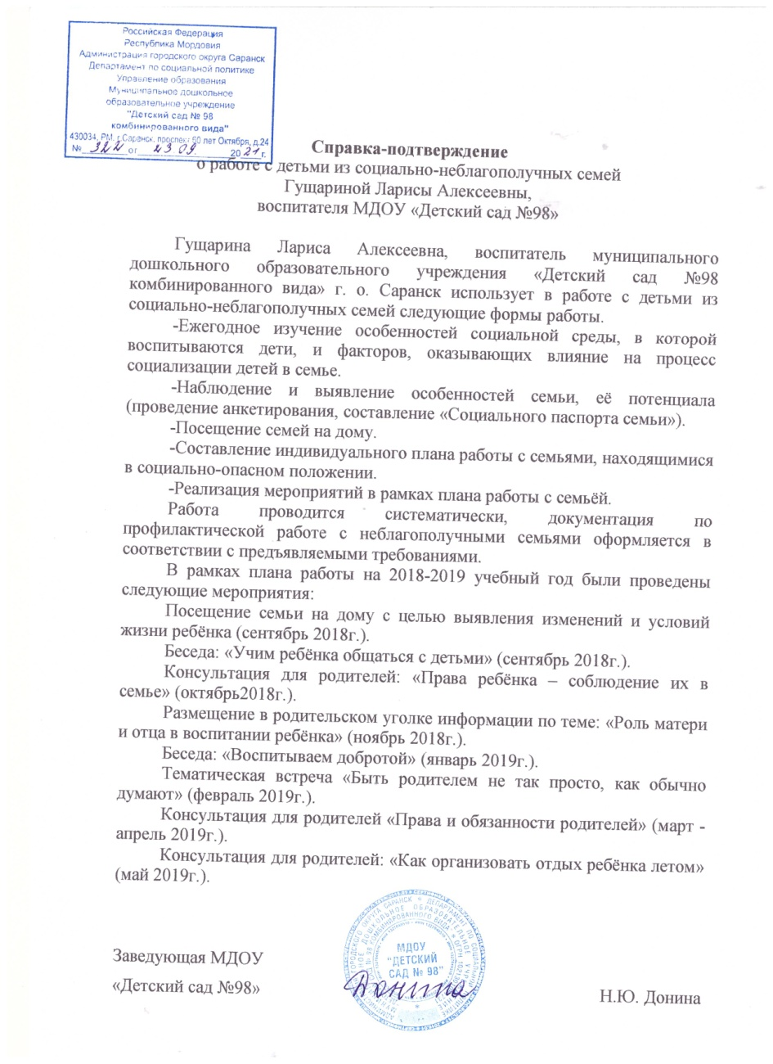
12. Работа с детьми из социально – неблагополучных семей

Slide 43
13. Участие педагога в профессиональных конкурсах
Победы и призовые места в конкурсах на порталах сети Интернет
различных уровней

Slide 44
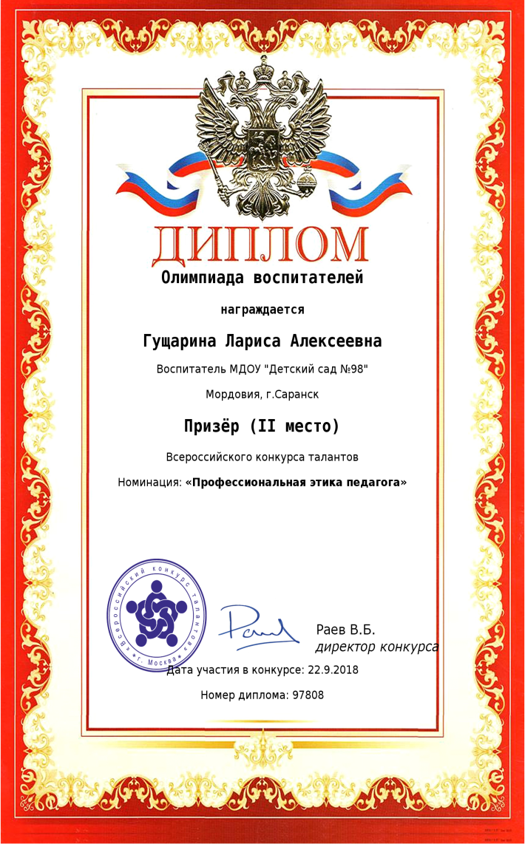

Slide 45
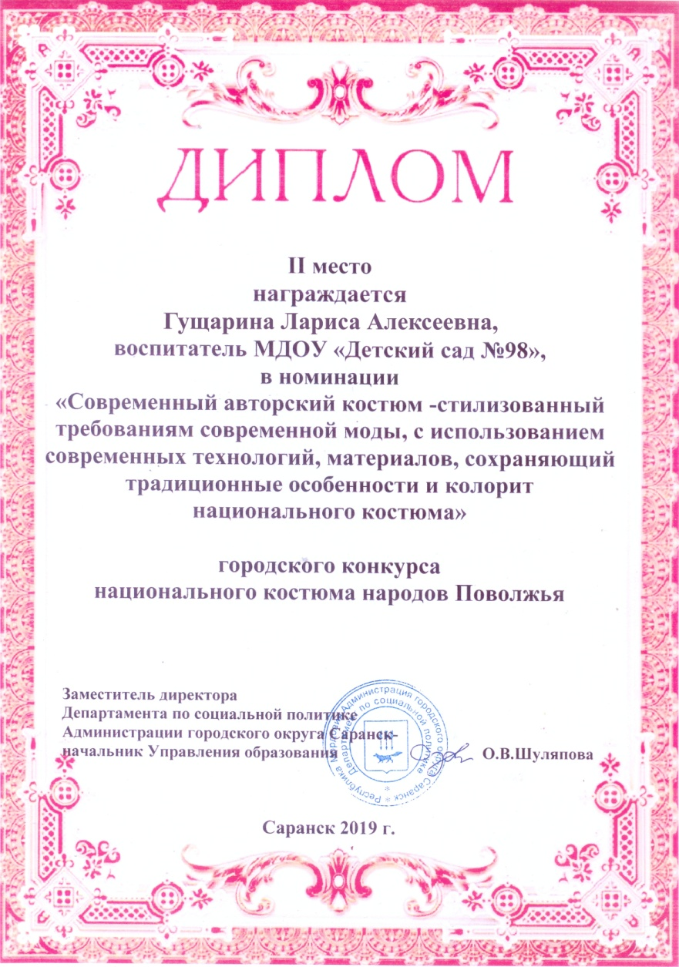
Победы и призовые места в очных
муниципальных конкурсах

Slide 46
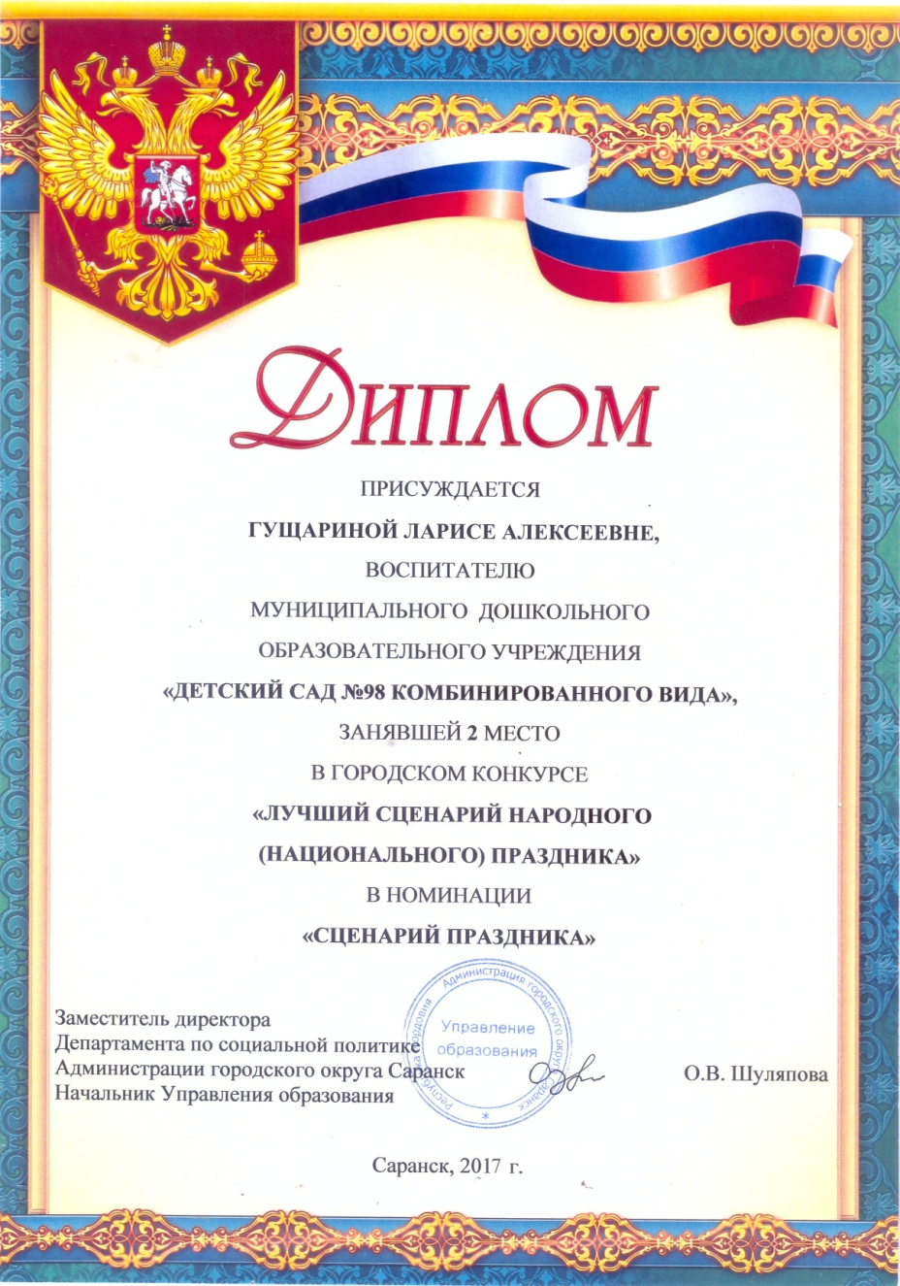

Slide 47
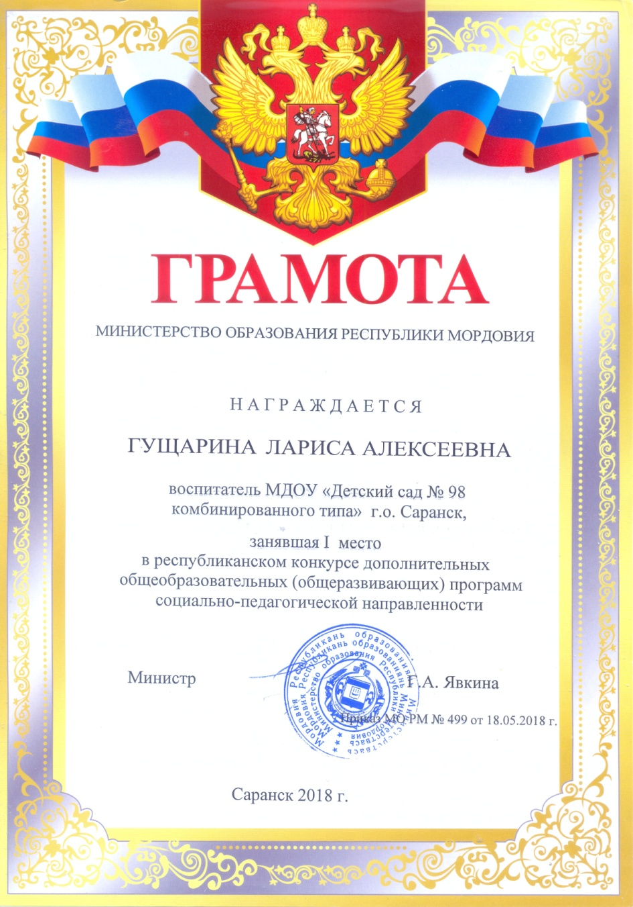
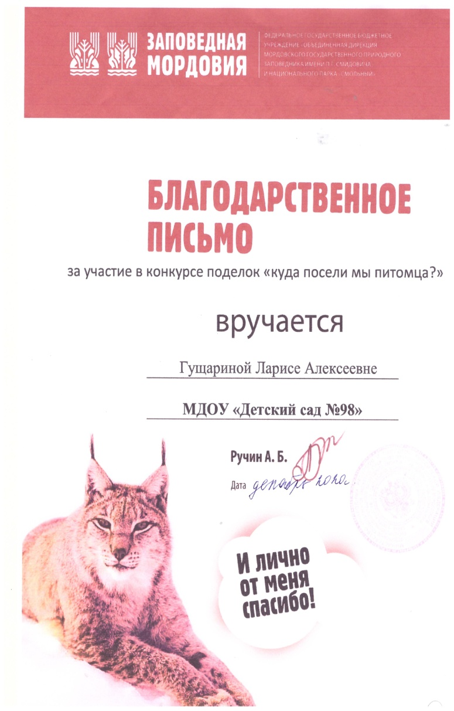
Републиканский уровень

Slide 48
Международный уровень

Slide 49
14. Награды и поощрения
Поощрения с различных сайтов и
порталов сети Интернет

Slide 51
Муниципальный уровень

